Slide 1
BEOL 分析戰報：FAB15 vs FAB18
● FAB15 CIP（397pcs） vs FAB18 BSL（3174pcs） 資料：WAT_FAB_compare.xlsx 期間 2026/04/01–2026/10/01 分組：Part6（4 組）
● WAT：橘 3、黃 3、綠 25、灰 1 SPA_M12@TMRX12 +16.2%pt、SPA_M13@TMRX12 +8.0%pt、Rc_V12@TMTQ11 +2.33σ、LK_M12@TMRX12 ×2.96、Con_M13@TMWF54 +1.38σ、SPA_M13@TMWF54 +2.9%pt
● Inline：橘 3、黃 0、綠 21、變異異常 2 V12 CD AEI@TMTQ11 −2.79σ，W2W σ ×1.46、M12 CD AEI@TMRX12 +2.18σ、M13 THK@TMWF54 −1.63σ、M12 CD AEI@TMWF54 W2W σ ×1.42
● Yield：橘 1、黃 2、綠 9 Bin7_open@TMTQ11 +2.25σ、Yield@TMTQ11 −1.29σ、Bin3_short@TMRX12 +1.29σ
條件與顏色
FAB18
BSL (3174)
燈號：K 綠 ≤ 1σ、橘 > 1.5σ；LK 倍數 綠 ≤ ×2、橘 > ×5；SPA 異常率差 綠 ≤ 2%pt、橘 > 5%pt；變異 σ 倍數 綠 ≤ ×1.3、橘 > ×1.6
FAB15
CIP (397)
分組 Part6
TMRF89（FAB15 55 / BSL 732） TMRX12（FAB15 47 / BSL 653） TMTQ11（FAB15 80 / BSL 836） TMWF54（FAB15 215 / BSL 953）
1

Slide 2
WAT 點燈表
● FAB15（397pcs） vs FAB18（3174pcs）：橘 3、黃 3、綠 25、灰 1 數字 = K-shift（σ）；LK 為 median 倍數；SPA 為異常率差（%pt）
WAT item Part6 → | TMRF89 | TMRX12 | TMTQ11 | TMWF54
Rs（金屬線阻值）
Con_M12 | −0.57σ | −0.88σ | −0.29σ | +0.22σ
Con_M13 | +0.38σ | −0.35σ | +0.13σ | +1.38σ
LK（線間漏電）
LK_M12 | ×1.19 | ×2.96 | ×0.92 | ×0.99
LK_M13 | ×0.71 | ×1.36 | ×1.20 | ×1.12
Rc（Via／Contact 阻值）
Rc_V11 | −0.43σ | +0.29σ | +0.26σ | −0.10σ
Rc_V12 | −0.08σ | −0.31σ | +2.33σ | −0.09σ
SPA（線間漏電，電壓輸出）
SPA_M12 | −0.8%pt | +16.2%pt | −1.7%pt | −0.3%pt
SPA_M13 | — | +8.0%pt | −0.8%pt | +2.9%pt
2

Slide 3
WAT HL 總表
● 6 個 HL：橘 3、黃 3 ✔ 有對上 ○ 缺資料 △ 關聯弱
燈 | WAT item @ 組 | 偏移（pcs） | 對上什麼 | 先查
橘 | SPA_M12 @ TMRX12 | FAB15 +16.2%pt (47) | 同層 M12 CD AEI +2.18σ 有關聯；機台／chamber 疑似 V12_ETCH_CH = CH_A（V12 層機台，非本層） | —
橘 | SPA_M13 @ TMRX12 | FAB15 +8.0%pt (47) | 同層 M13 CD AEI +0.66σ 有關聯 | —
橘 | Rc_V12 @ TMTQ11 | FAB15 +2.33σ (80) | 同層 V12 CD AEI −2.79σ 有關聯；同組 yield／bin Yield −1.29σ 有關聯；機台／chamber 疑似 V12_ETCH_CH = CH_B | —
黃 | LK_M12 @ TMRX12 | FAB15 ×2.96 (47) | 同層 M12 CD AEI +2.18σ 有關聯 | —
黃 | Con_M13 @ TMWF54 | FAB15 +1.38σ (215) | 同層 M13 THK −1.63σ 有關聯 | —
黃 | SPA_M13 @ TMWF54 | FAB15 +2.9%pt (215) | 未對上 inline／機台／yield | —
3

Slide 4
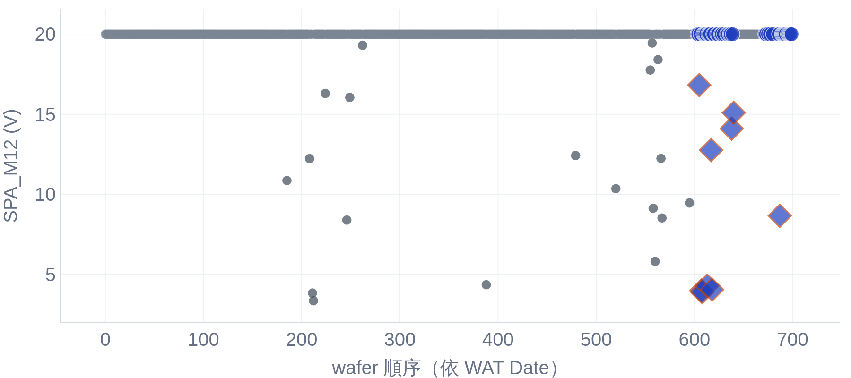
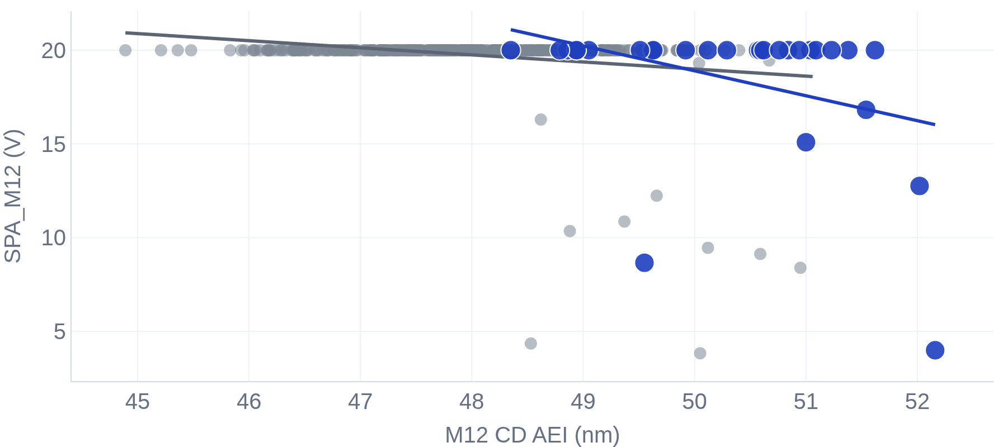
SPA_M12 @ TMRX12：FAB15 +16.2%pt
● SPA_M12 @ TMRX12：FAB15 +16.2%pt（47pcs） vs FAB18 BSL（653pcs），異常率 19% vs BSL 2.9%（固定值 20）
● 同層 M12 CD AEI +2.18σ 有關聯；機台／chamber 疑似 V12_ETCH_CH = CH_A（V12 層機台，非本層）
SPA_M12 trend ｜ TMRX12
建議檢查
FAB18
BSL (653)
✔ 同層 M12 CD AEI +2.18σ 有關聯
✘ 同組 yield／bin Yield −0.44σ 未偏移
✔ 機台／chamber 疑似 V12_ETCH_CH = CH_A（V12 層機台，非本層）
FAB15
+16.2%pt (47)
SPA_M12 vs M12 CD AEI ｜ 關聯性不大，預期負相關
同組其他 item ｜ FAB15 vs FAB18
FAB18
BSL
item | FAB15 vs FAB18
LK_M12 | ×2.96
Bin3_short | +1.29σ
SPA_M13 | +8.0%pt
Con_M12 | −0.88σ
LK_M13 | ×1.36
Yield | −0.44σ
FAB15
關聯弱
4

Slide 5
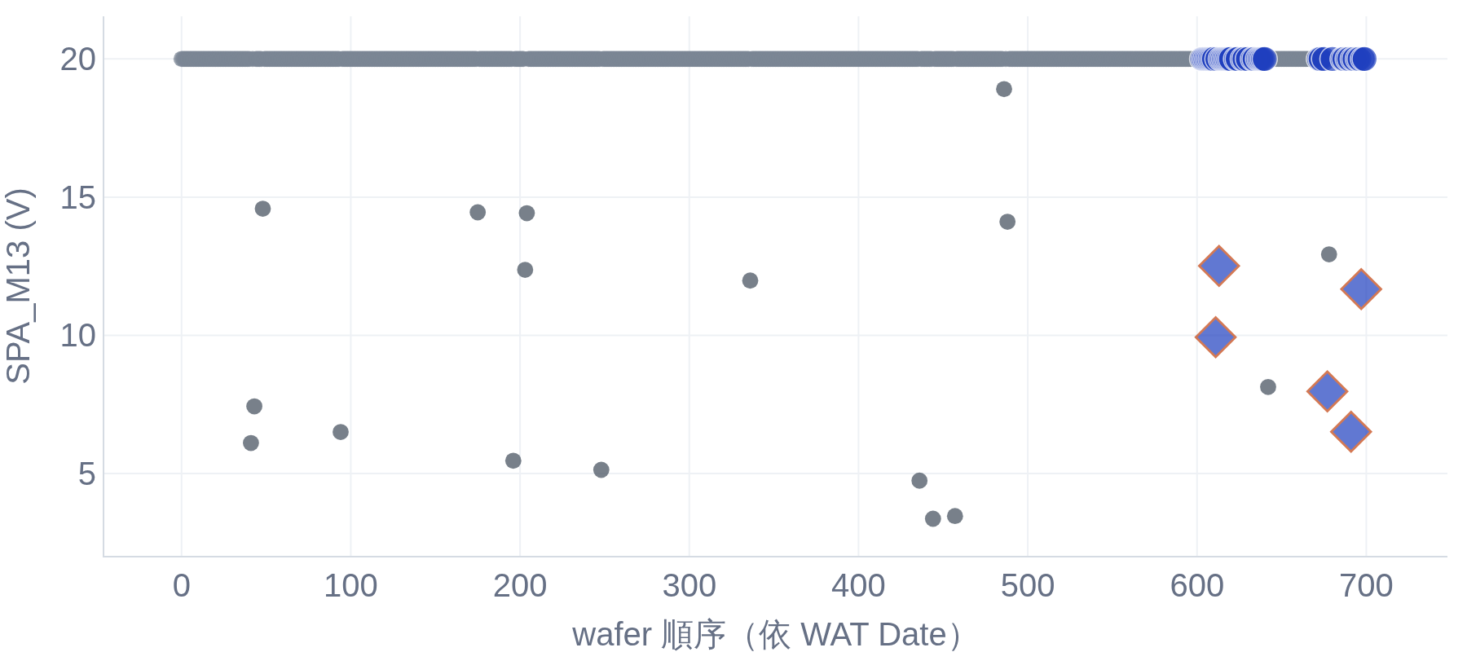
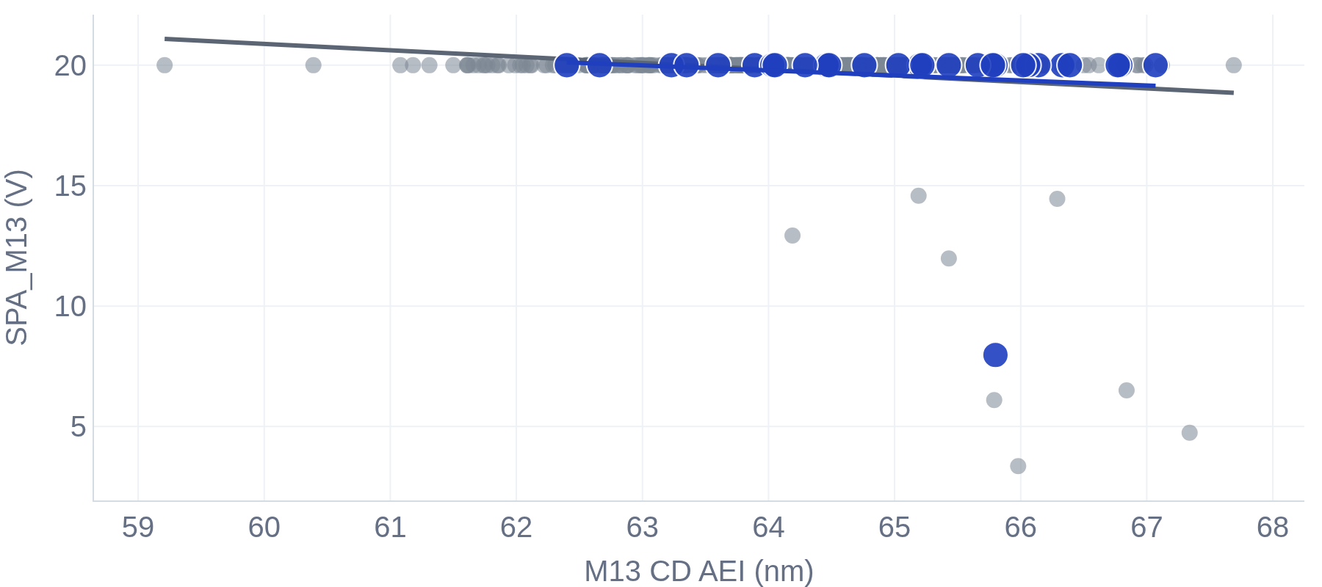
SPA_M13 @ TMRX12：FAB15 +8.0%pt
● SPA_M13 @ TMRX12：FAB15 +8.0%pt（47pcs） vs FAB18 BSL（653pcs），異常率 11% vs BSL 2.6%（固定值 20）
● 同層 M13 CD AEI +0.66σ 有關聯
SPA_M13 trend ｜ TMRX12
建議檢查
FAB18
BSL (653)
✔ 同層 M13 CD AEI +0.66σ 有關聯
✘ 鄰層 M12 THK +0.22σ 未偏移
✘ 同組 yield／bin Yield −0.44σ 未偏移
✘ 機台／chamber 已掃 3 個欄位，沒有明顯 bad tool
FAB15
+8.0%pt (47)
SPA_M13 vs M13 CD AEI ｜ 關聯性不大，預期負相關
同組其他 item ｜ FAB15 vs FAB18
FAB18
BSL
item | FAB15 vs FAB18
LK_M12 | ×2.96
Bin3_short | +1.29σ
SPA_M12 | +16.2%pt
Con_M12 | −0.88σ
LK_M13 | ×1.36
Yield | −0.44σ
FAB15
關聯弱
5

Slide 6
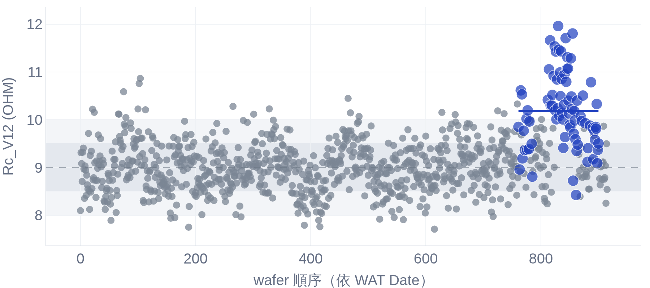
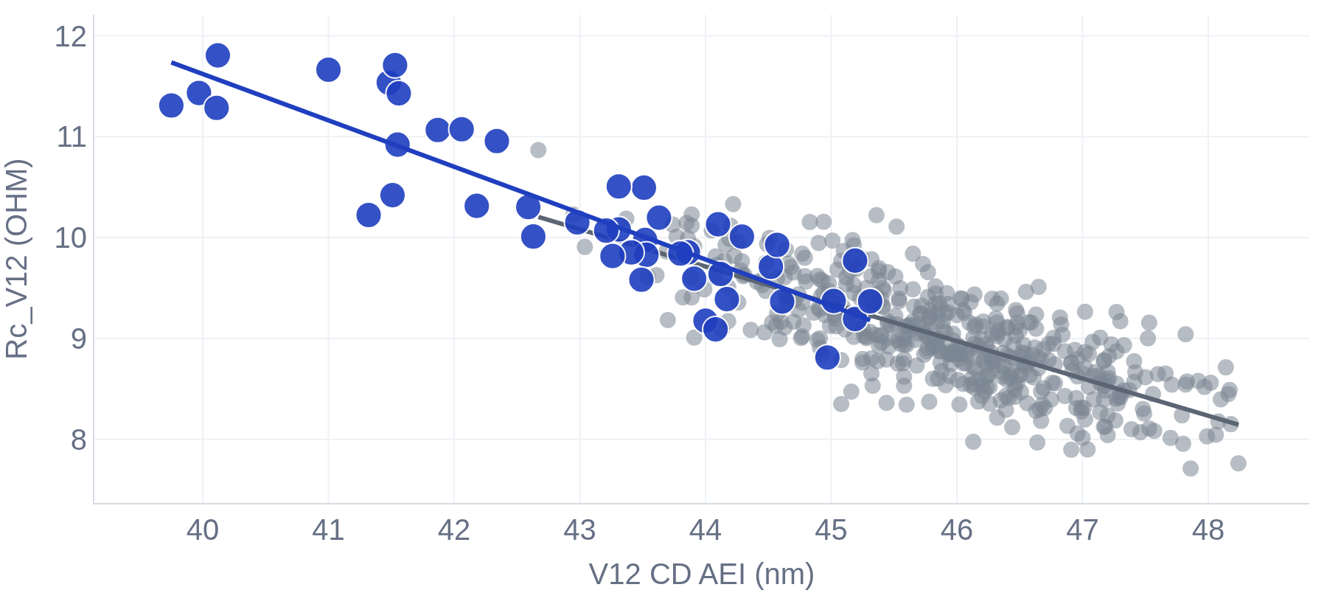
Rc_V12 @ TMTQ11：FAB15 +2.33σ
● Rc_V12 @ TMTQ11：FAB15 +2.33σ（80pcs） vs FAB18 BSL（836pcs），mean 10.18 vs BSL 9.009
● 同層 V12 CD AEI −2.79σ 有關聯；同組 yield／bin Yield −1.29σ 有關聯；機台／chamber 疑似 V12_ETCH_CH = CH_B
Rc_V12 trend ｜ TMTQ11
建議檢查
FAB18
BSL (836)
✔ 同層 V12 CD AEI −2.79σ 有關聯
✘ 鄰層 M12 THK +0.26σ 未偏移
✘ 鄰層 M13 THK −0.25σ 未偏移
✔ 同組 yield／bin Yield −1.29σ 有關聯
✔ 機台／chamber 疑似 V12_ETCH_CH = CH_B
FAB15
+2.33σ (80)
Rc_V12 vs V12 CD AEI ｜ 有關聯，預期負相關
同組其他 item ｜ FAB15 vs FAB18
FAB18
BSL
item | FAB15 vs FAB18
Bin7_open | +2.25σ
Yield | −1.29σ
Con_M12 | −0.29σ
Rc_V11 | +0.26σ
LK_M13 | ×1.20
Con_M13 | +0.13σ
FAB15
有關聯
6

Slide 7
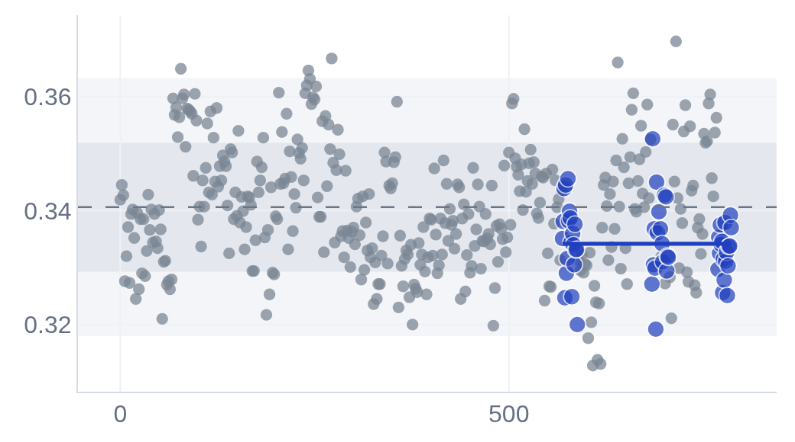
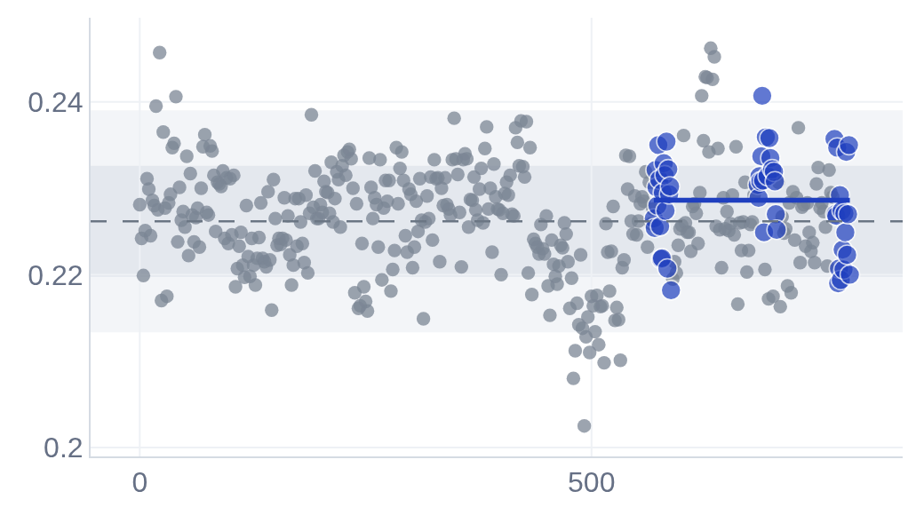
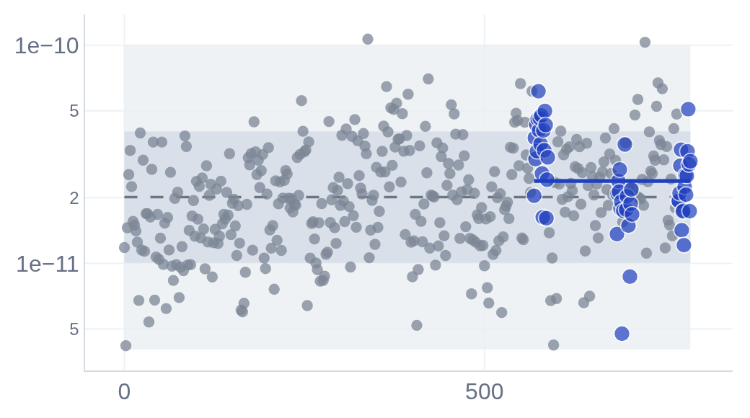
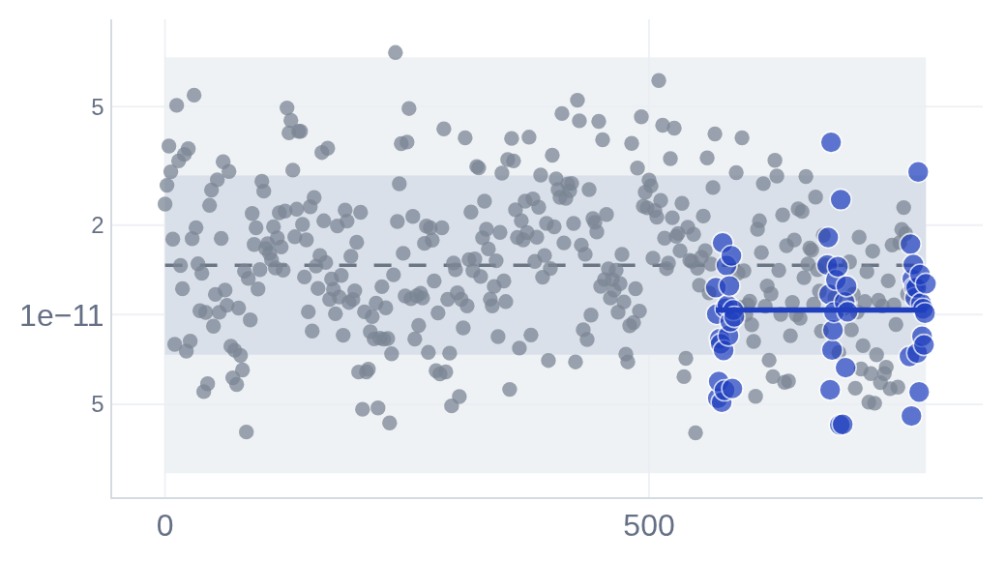
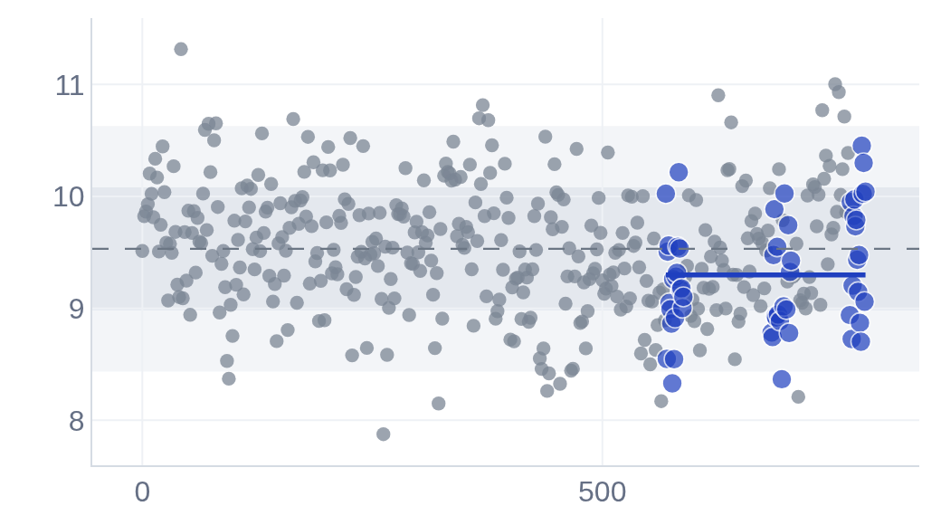
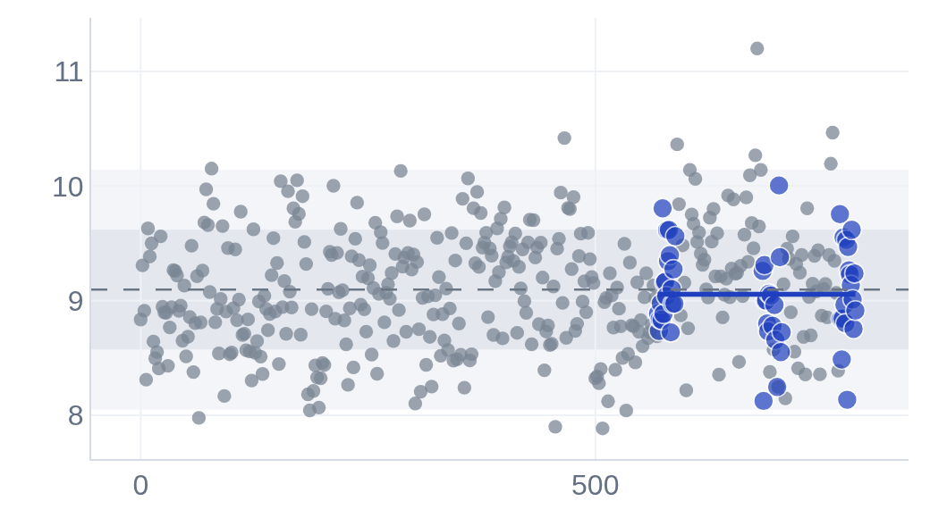
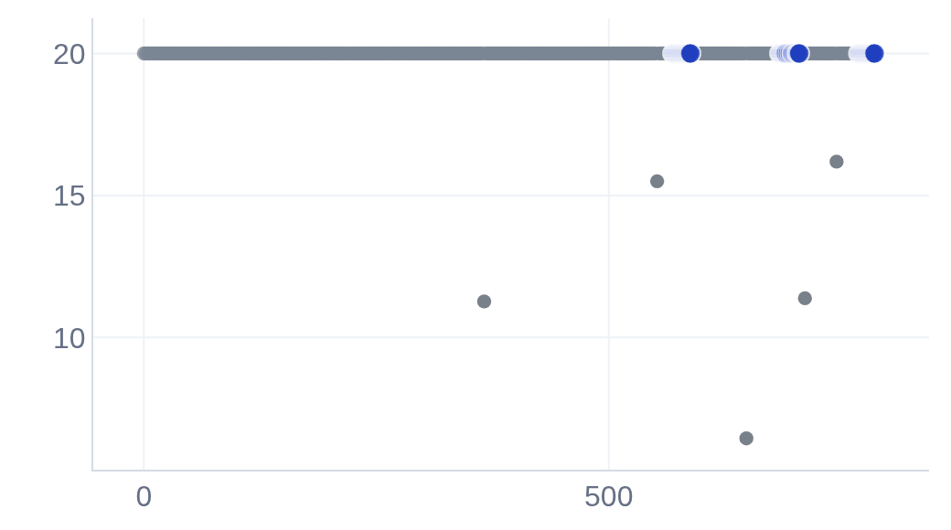
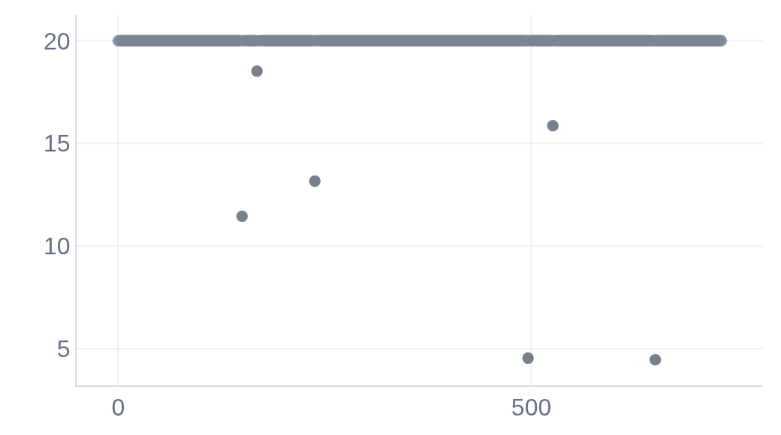
WAT 總覽 trend（附錄：綠燈 item） ｜ TMRF89
● TMRF89：FAB15（55pcs） vs FAB18（732pcs）：綠燈 item 8 個，全部 within 門檻
Con_M12（OHM/SQ）
Con_M13（OHM/SQ）
LK_M12（A）・log
FAB18
BSL (732)
FAB18
BSL (732)
FAB18
BSL (732)
FAB15
−0.57σ (55)
FAB15
+0.38σ (55)
FAB15
×1.19 (55)
LK_M13（A）・log
Rc_V11（OHM）
Rc_V12（OHM）
FAB18
BSL (732)
FAB18
BSL (732)
FAB18
BSL (732)
FAB15
×0.71 (55)
FAB15
−0.43σ (55)
FAB15
−0.08σ (55)
SPA_M12（V）・固定值 20
SPA_M13（V）・固定值 20
FAB18
BSL (732)
FAB18
BSL (732)
FAB15
−0.8%pt (55)
FAB15
—
7

Slide 8
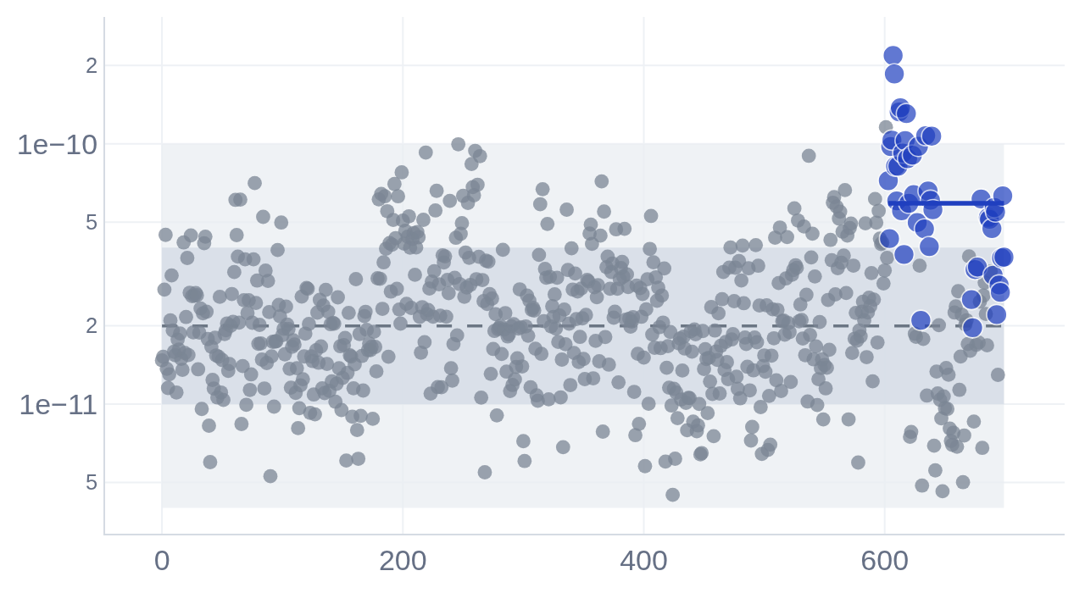
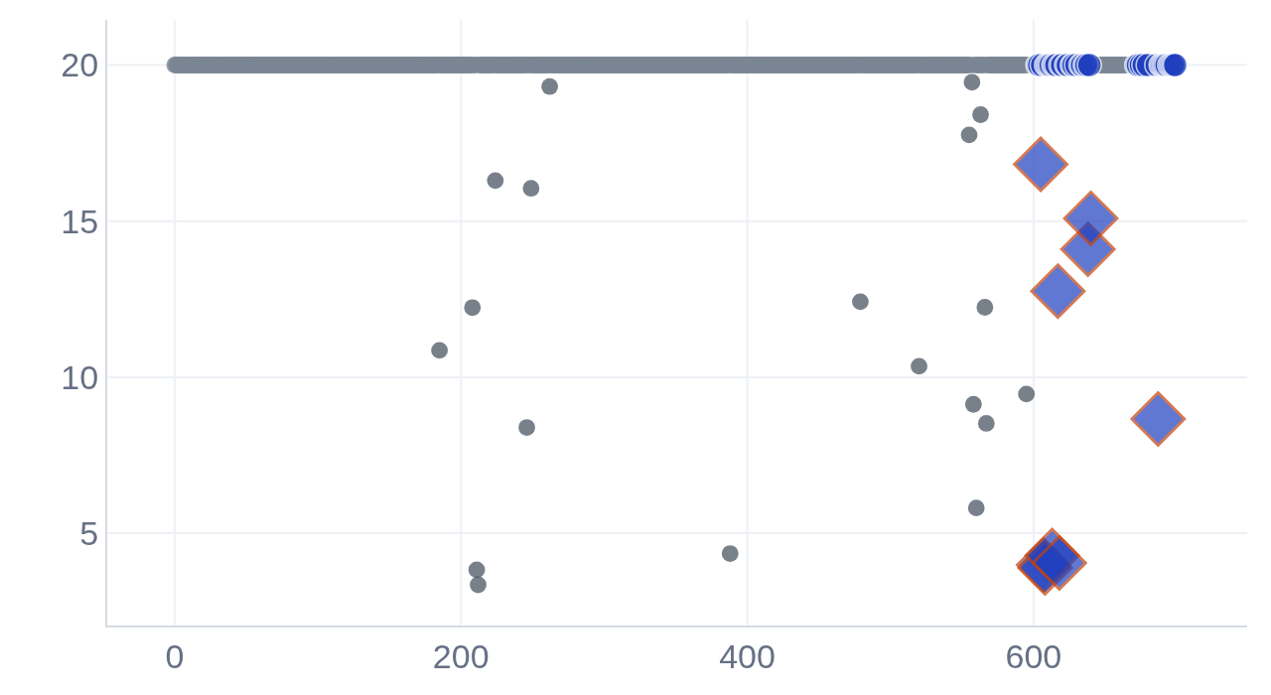
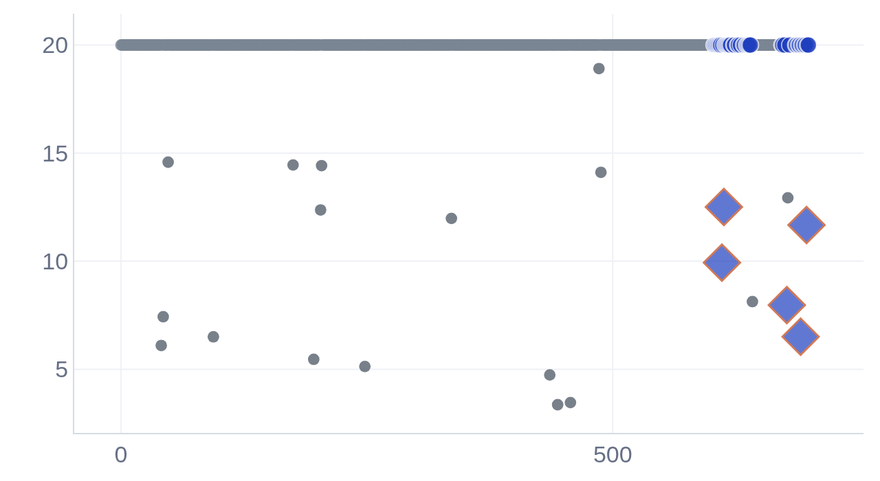
WAT 總覽 trend ｜ TMRX12
● TMRX12：FAB15（47pcs） vs FAB18（653pcs）：橘 2（SPA_M12 +16.2%pt、SPA_M13 +8.0%pt）、黃 1（LK_M12 ×2.96）；其餘 within 門檻
LK_M12（A）・log
SPA_M12（V）・固定值 20
FAB18
BSL (653)
FAB18
BSL (653)
FAB15
×2.96 (47)
FAB15
+16.2%pt (47)
SPA_M13（V）・固定值 20
FAB18
BSL (653)
FAB15
+8.0%pt (47)
8

Slide 9
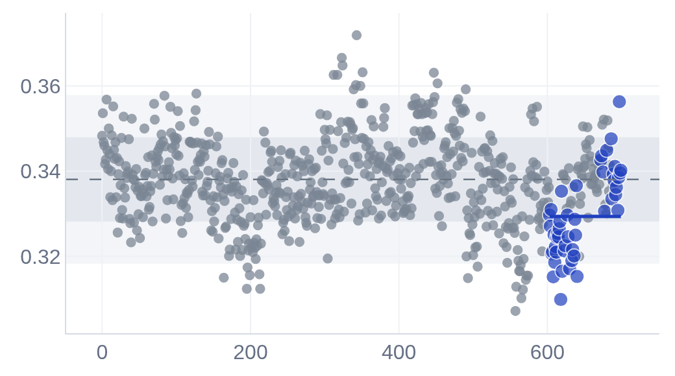
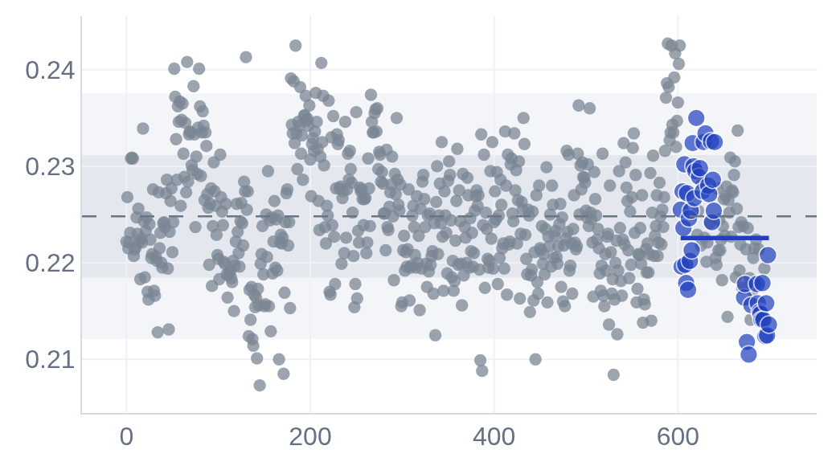
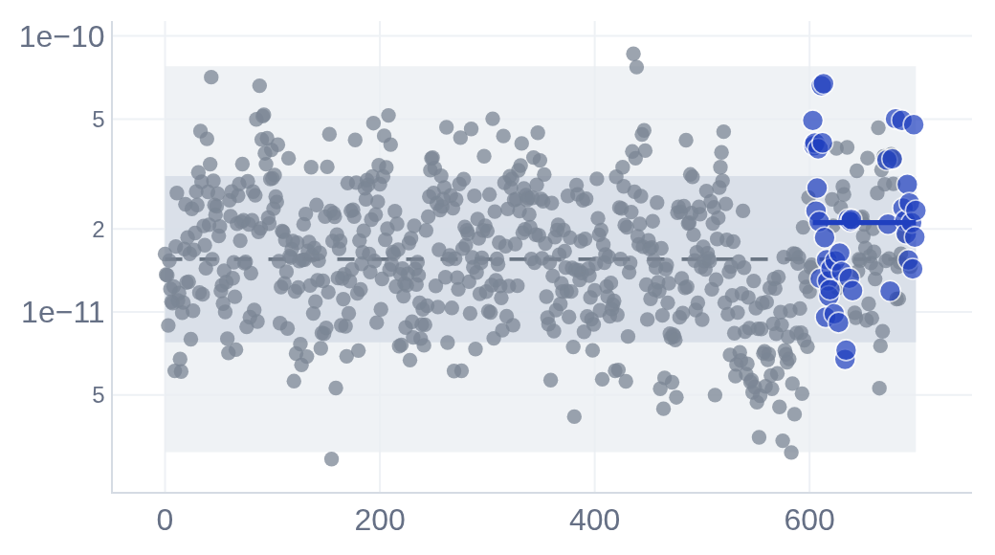
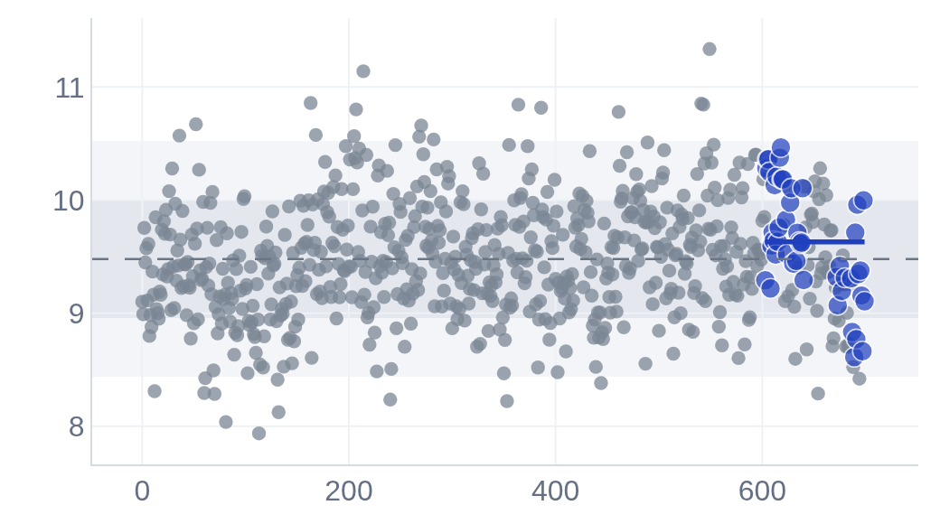
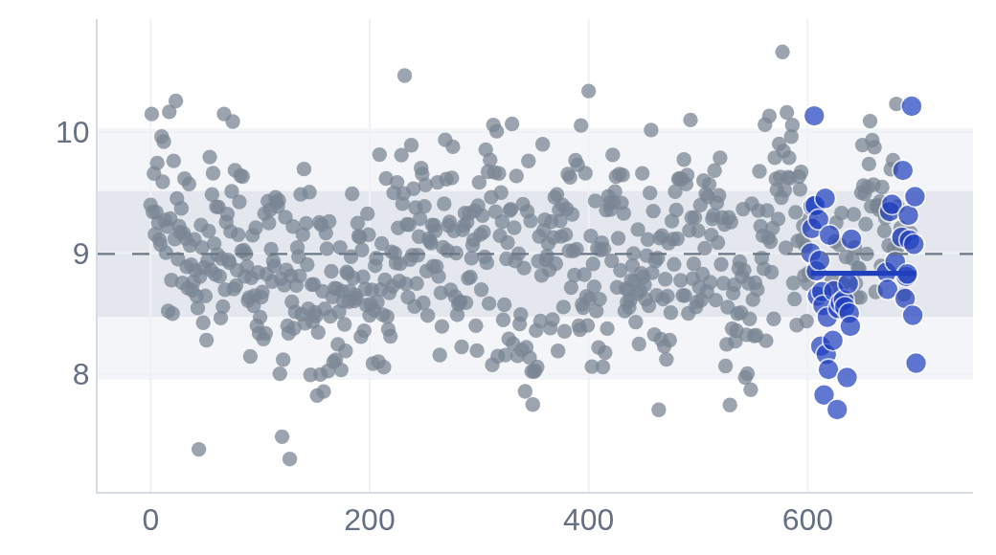
WAT 總覽 trend（附錄：綠燈 item） ｜ TMRX12
● TMRX12：FAB15（47pcs） vs FAB18（653pcs）：綠燈 item 5 個，全部 within 門檻
Con_M12（OHM/SQ）
Con_M13（OHM/SQ）
LK_M13（A）・log
FAB18
BSL (653)
FAB18
BSL (653)
FAB18
BSL (653)
FAB15
−0.88σ (47)
FAB15
−0.35σ (47)
FAB15
×1.36 (47)
Rc_V11（OHM）
Rc_V12（OHM）
FAB18
BSL (653)
FAB18
BSL (653)
FAB15
+0.29σ (47)
FAB15
−0.31σ (47)
9

Slide 10
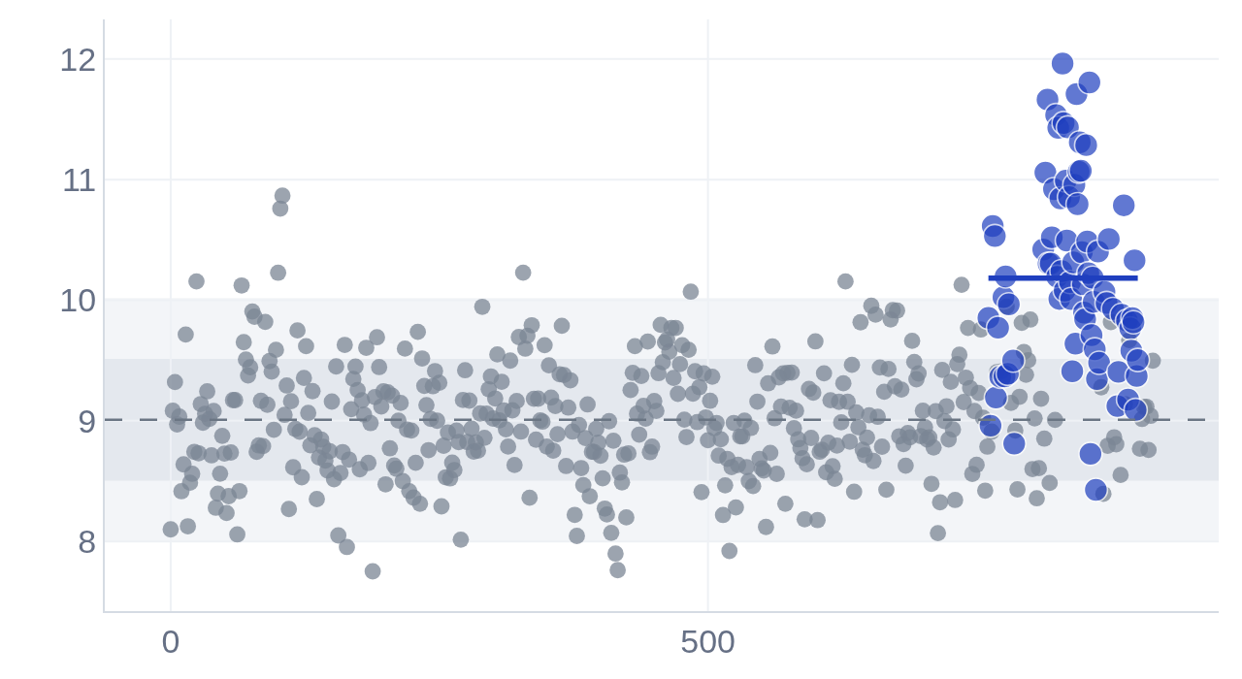
WAT 總覽 trend ｜ TMTQ11
● TMTQ11：FAB15（80pcs） vs FAB18（836pcs）：橘 1（Rc_V12 +2.33σ）；其餘 within 門檻
Rc_V12（OHM）
FAB18
BSL (836)
FAB15
+2.33σ (80)
10

Slide 11
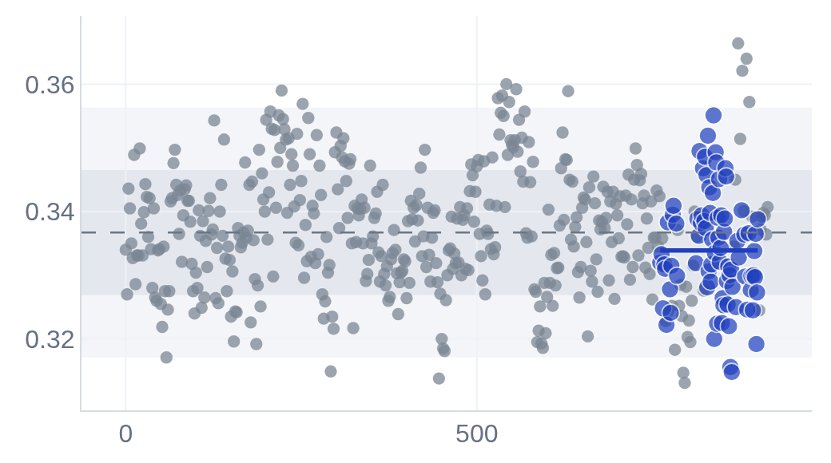
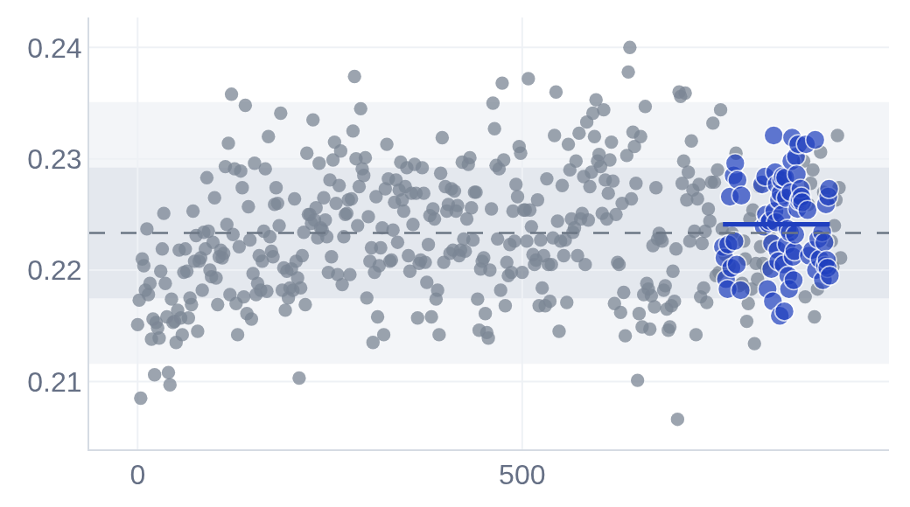
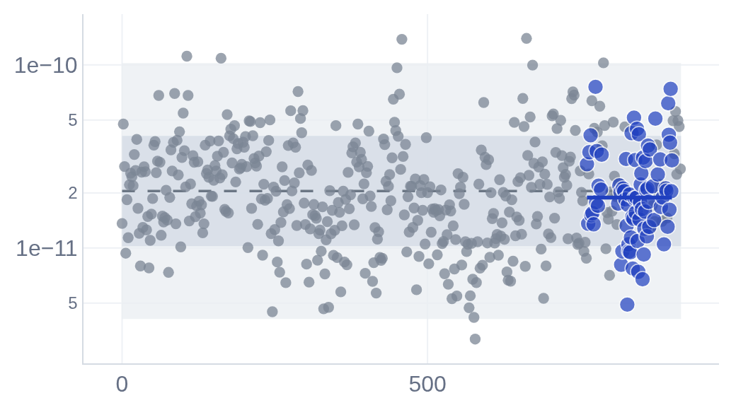
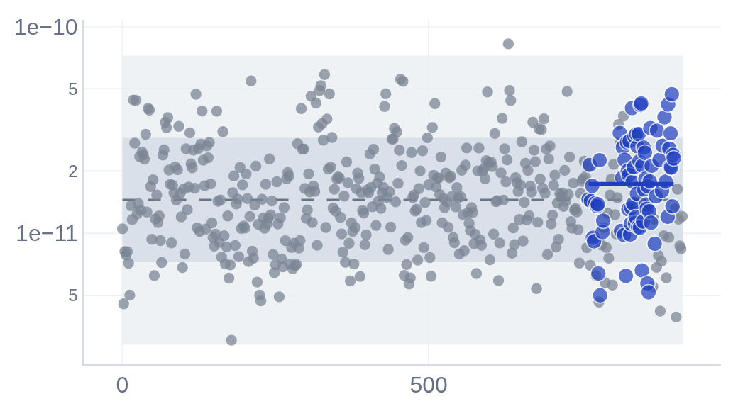
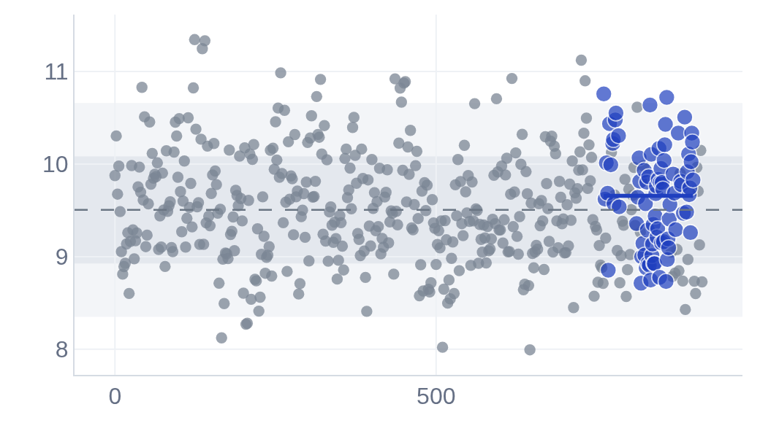
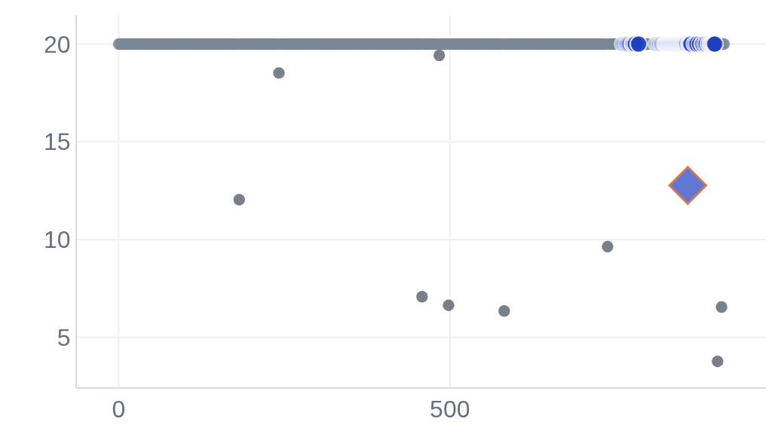
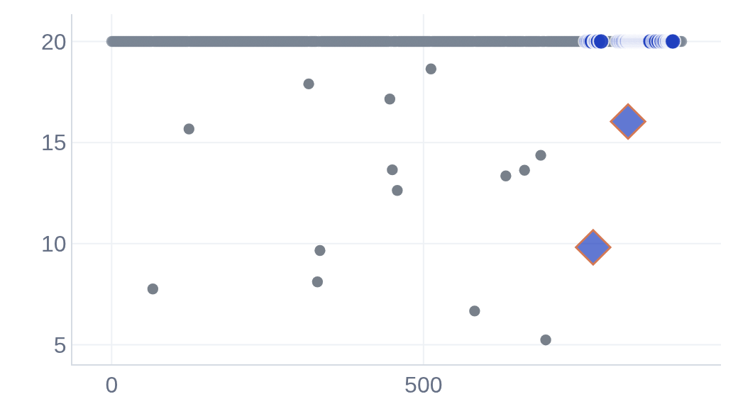
WAT 總覽 trend（附錄：綠燈 item） ｜ TMTQ11
● TMTQ11：FAB15（80pcs） vs FAB18（836pcs）：綠燈 item 7 個，全部 within 門檻
Con_M12（OHM/SQ）
Con_M13（OHM/SQ）
LK_M12（A）・log
FAB18
BSL (836)
FAB18
BSL (836)
FAB18
BSL (836)
FAB15
−0.29σ (80)
FAB15
+0.13σ (80)
FAB15
×0.92 (80)
LK_M13（A）・log
Rc_V11（OHM）
SPA_M12（V）・固定值 20
FAB18
BSL (836)
FAB18
BSL (836)
FAB18
BSL (836)
FAB15
×1.20 (80)
FAB15
+0.26σ (80)
FAB15
−1.7%pt (80)
SPA_M13（V）・固定值 20
FAB18
BSL (836)
FAB15
−0.8%pt (80)
11

Slide 12
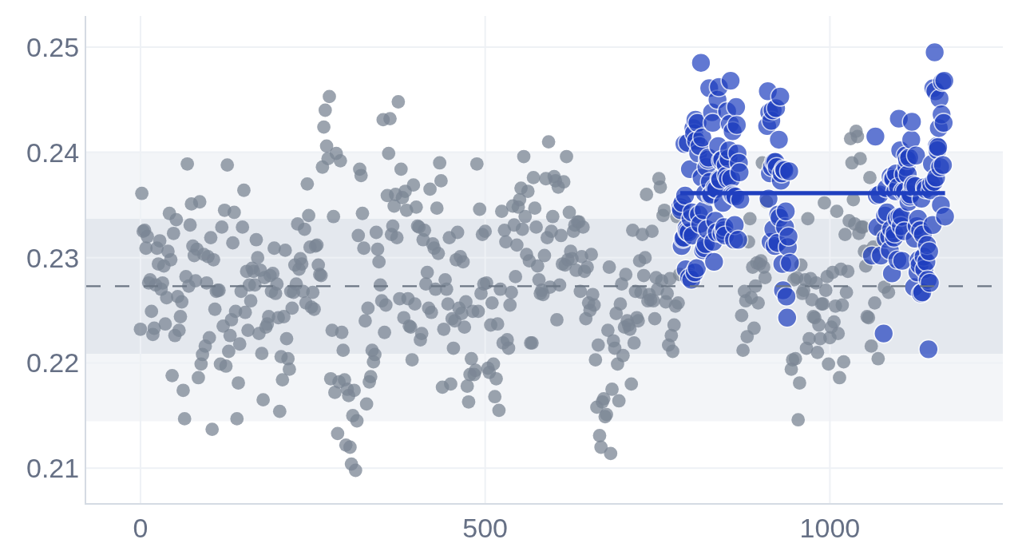
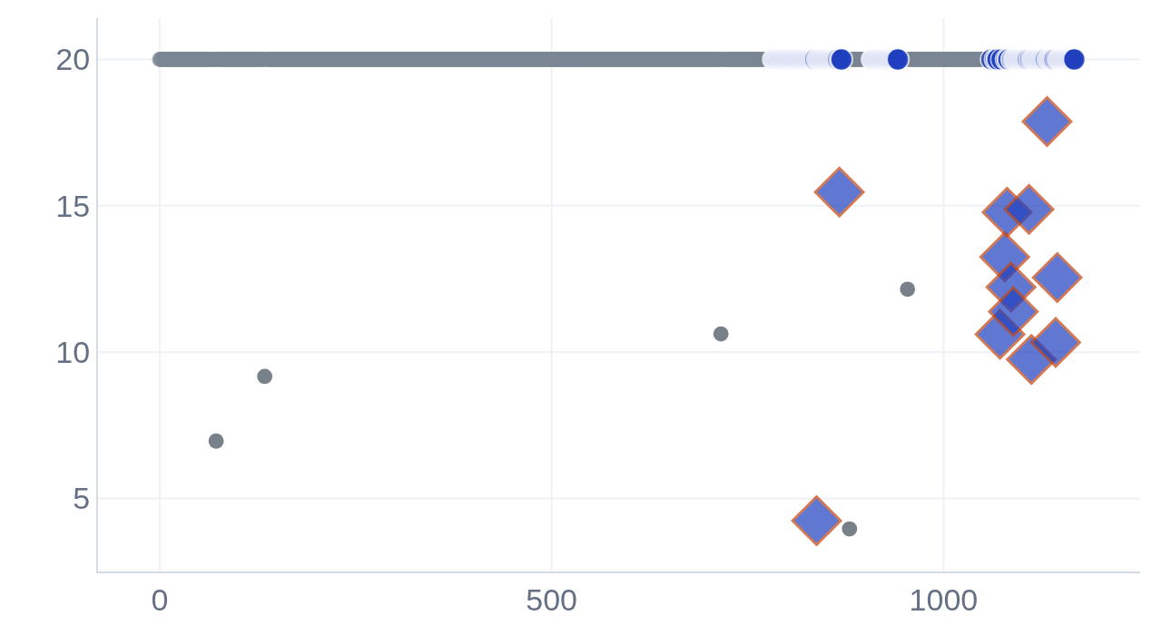
WAT 總覽 trend ｜ TMWF54
● TMWF54：FAB15（215pcs） vs FAB18（953pcs）：黃 2（Con_M13 +1.38σ、SPA_M13 +2.9%pt）；其餘 within 門檻
Con_M13（OHM/SQ）
SPA_M13（V）・固定值 20
FAB18
BSL (953)
FAB18
BSL (953)
FAB15
+1.38σ (215)
FAB15
+2.9%pt (215)
12

Slide 13
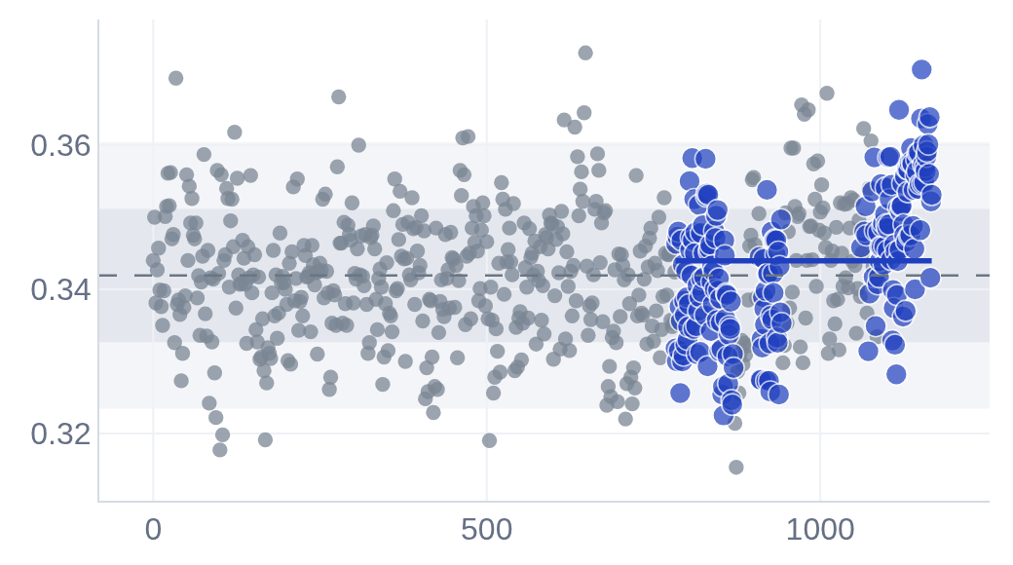
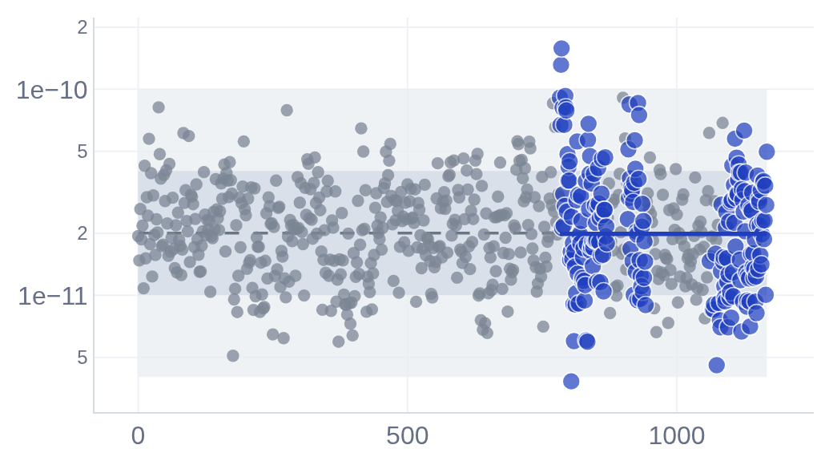
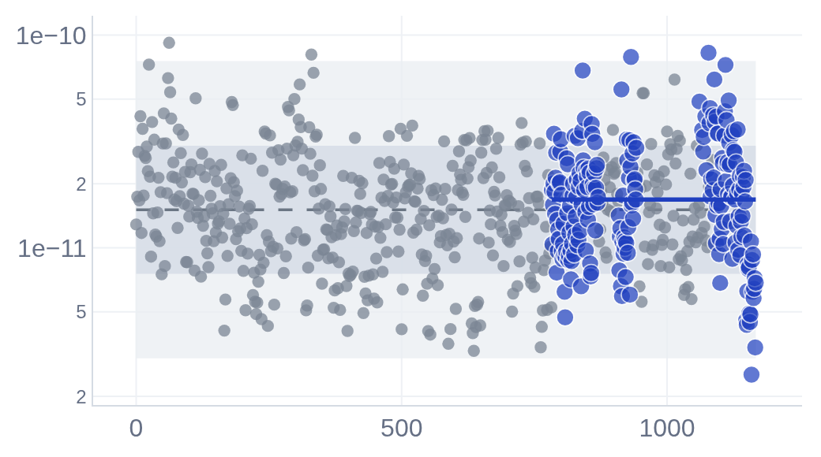
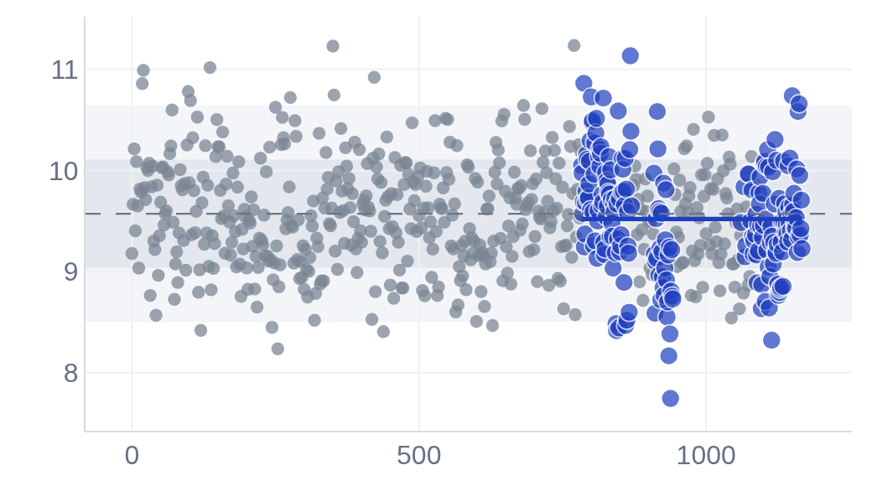
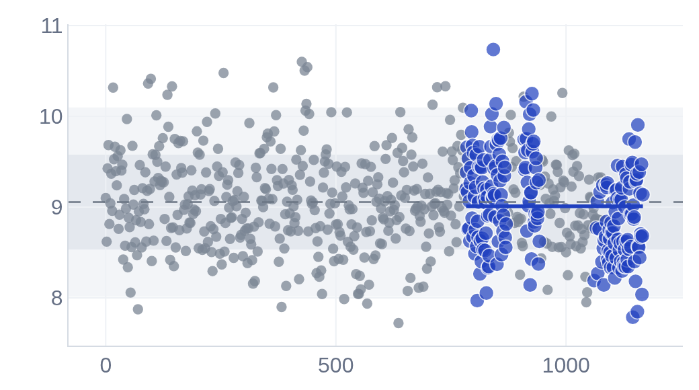
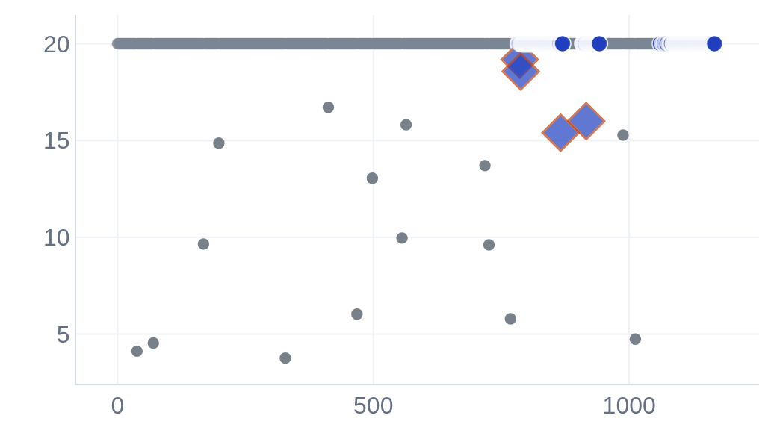
WAT 總覽 trend（附錄：綠燈 item） ｜ TMWF54
● TMWF54：FAB15（215pcs） vs FAB18（953pcs）：綠燈 item 6 個，全部 within 門檻
Con_M12（OHM/SQ）
LK_M12（A）・log
LK_M13（A）・log
FAB18
BSL (953)
FAB18
BSL (953)
FAB18
BSL (953)
FAB15
+0.22σ (215)
FAB15
×0.99 (215)
FAB15
×1.12 (215)
Rc_V11（OHM）
Rc_V12（OHM）
SPA_M12（V）・固定值 20
FAB18
BSL (953)
FAB18
BSL (953)
FAB18
BSL (953)
FAB15
−0.10σ (215)
FAB15
−0.09σ (215)
FAB15
−0.3%pt (215)
13

Slide 14
Inline 點燈表（均值 K-shift）
● FAB15（397pcs） vs FAB18（3174pcs）：橘 3、黃 0、綠 21 數字 = K-shift（σ）
Inline item Part6 → | TMRF89 | TMRX12 | TMTQ11 | TMWF54
CD（inline）
M12 CD AEI | +0.51σ | +2.18σ | −0.10σ | +0.07σ
M13 CD AEI | −0.86σ | +0.66σ | +0.39σ | +0.20σ
Via CD（inline）
V11 CD AEI | +0.19σ | −0.28σ | −0.29σ | −0.04σ
V12 CD AEI | +0.02σ | +0.38σ | −2.79σ | +0.15σ
THK（inline）
M12 THK | +0.46σ | +0.22σ | +0.26σ | −0.21σ
M13 THK | −0.22σ | +0.26σ | −0.25σ | −1.63σ
14

Slide 15
Inline 變異比較（W2W／WIW σ 倍數）
● FAB15（397pcs） vs FAB18（3174pcs）：橘 3、黃 0、綠 21 σ 倍數 = CIP ÷ BSL
Inline item Part6 → | TMRF89 | TMRX12 | TMTQ11 | TMWF54
CD（inline）
M12 CD AEI | W2W ×0.79 | W2W ×1.00 | W2W ×0.78 | W2W ×1.42
M13 CD AEI | W2W ×0.65 | W2W ×1.01 | W2W ×0.67 | W2W ×0.92
Via CD（inline）
V11 CD AEI | W2W ×0.78 | W2W ×1.02 | W2W ×0.92 | W2W ×0.97
V12 CD AEI | W2W ×0.59 | W2W ×0.95 | W2W ×1.46 | W2W ×1.00
THK（inline）
M12 THK | W2W ×0.49 | W2W ×0.79 | W2W ×0.76 | W2W ×0.92
M13 THK | W2W ×0.67 | W2W ×0.99 | W2W ×0.57 | W2W ×0.72
15

Slide 16
Inline HL 總表
● 4 個 HL：橘 3、黃 1 ✔ 有對上 ○ 缺資料 △ 關聯弱
燈 | Inline item @ 組 | 偏移（pcs） | 對上什麼 | 先查
橘 | V12 CD AEI @ TMTQ11 | FAB15 −2.79σ，W2W σ ×1.46 (45) | 同層 Rc_V12 +2.33σ；機台／chamber 疑似 V12_ETCH_CH = CH_B | —
橘 | M12 CD AEI @ TMRX12 | FAB15 +2.18σ (28) | 同層 Con_M12 −0.88σ；同層 LK_M12 ×2.96；同層 SPA_M12 +16.2%pt | —
橘 | M13 THK @ TMWF54 | FAB15 −1.63σ (136) | 同層 Con_M13 +1.38σ | —
黃 | M12 CD AEI @ TMWF54 | FAB15 W2W σ ×1.42 (136) | 未對上 inline／機台／yield | —
16

Slide 17
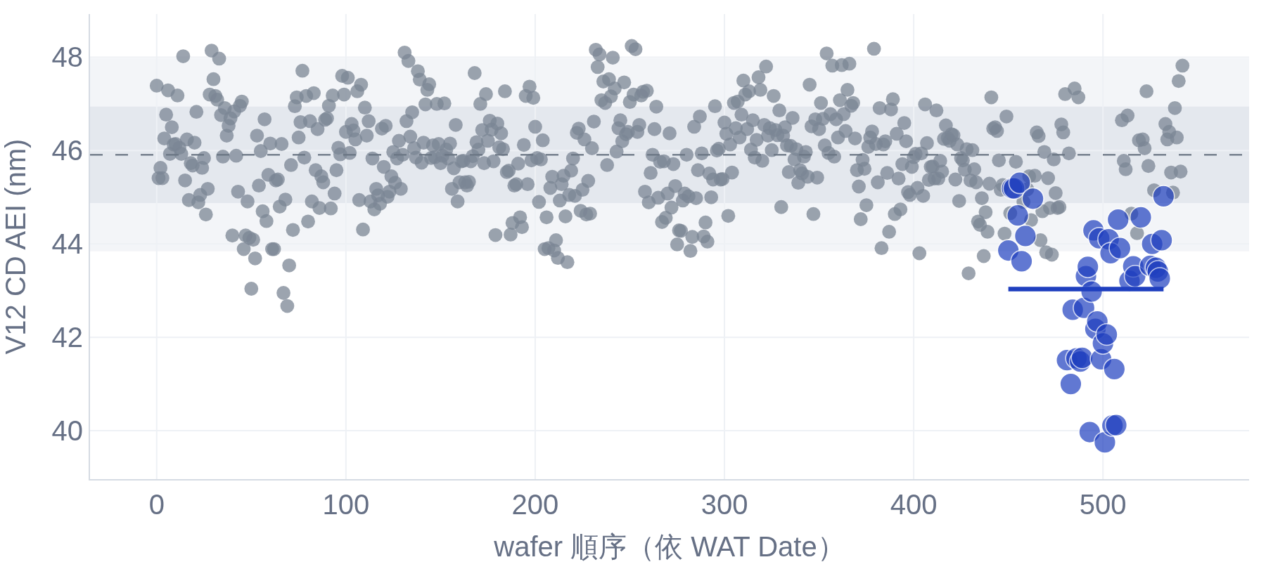
V12 CD AEI @ TMTQ11：FAB15 −2.79σ，W2W σ ×1.46
● V12 CD AEI @ TMTQ11：FAB15 −2.79σ，W2W σ ×1.46（45pcs） vs FAB18 BSL（498pcs），mean 43.03 vs BSL 45.91
● 同層 Rc_V12 +2.33σ；機台／chamber 疑似 V12_ETCH_CH = CH_B
V12 CD AEI trend ｜ TMTQ11
建議檢查
FAB18
BSL (498)
✔ 同層 Rc_V12 +2.33σ
✔ 機台／chamber 疑似 V12_ETCH_CH = CH_B
FAB15
−2.79σ (45)
Rc_V12 vs V12 CD AEI ｜ 有關聯，預期負相關
同組其他 item ｜ FAB15 vs FAB18
FAB18
BSL
item | FAB15 vs FAB18
M13 CD AEI | +0.39σ
V11 CD AEI | −0.29σ
M12 THK | +0.26σ
M13 THK | −0.25σ
M12 CD AEI | −0.10σ
FAB15
有關聯
17

Slide 18
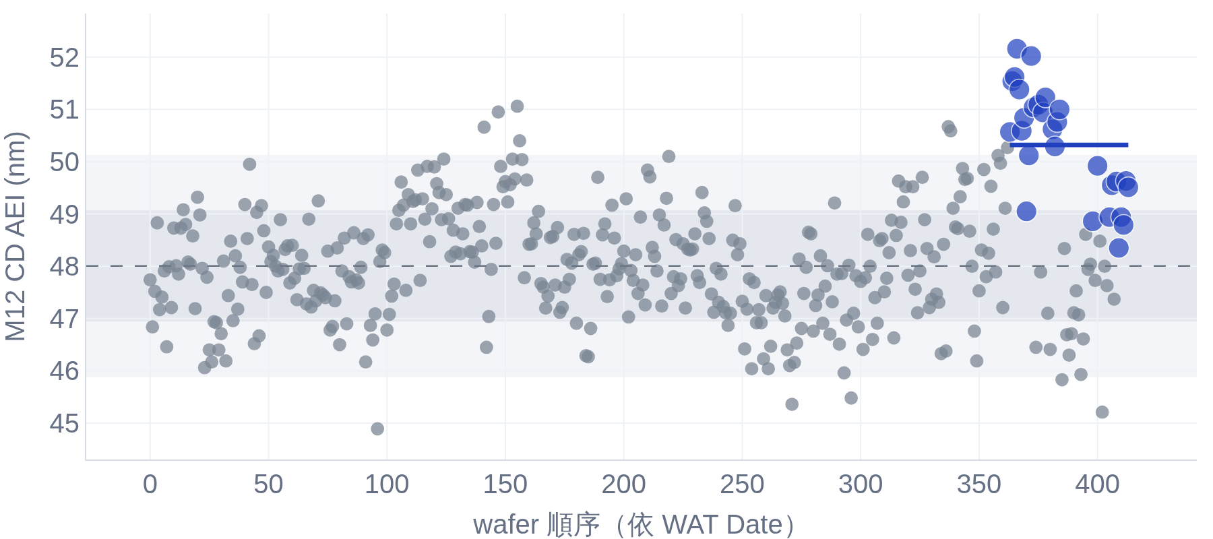
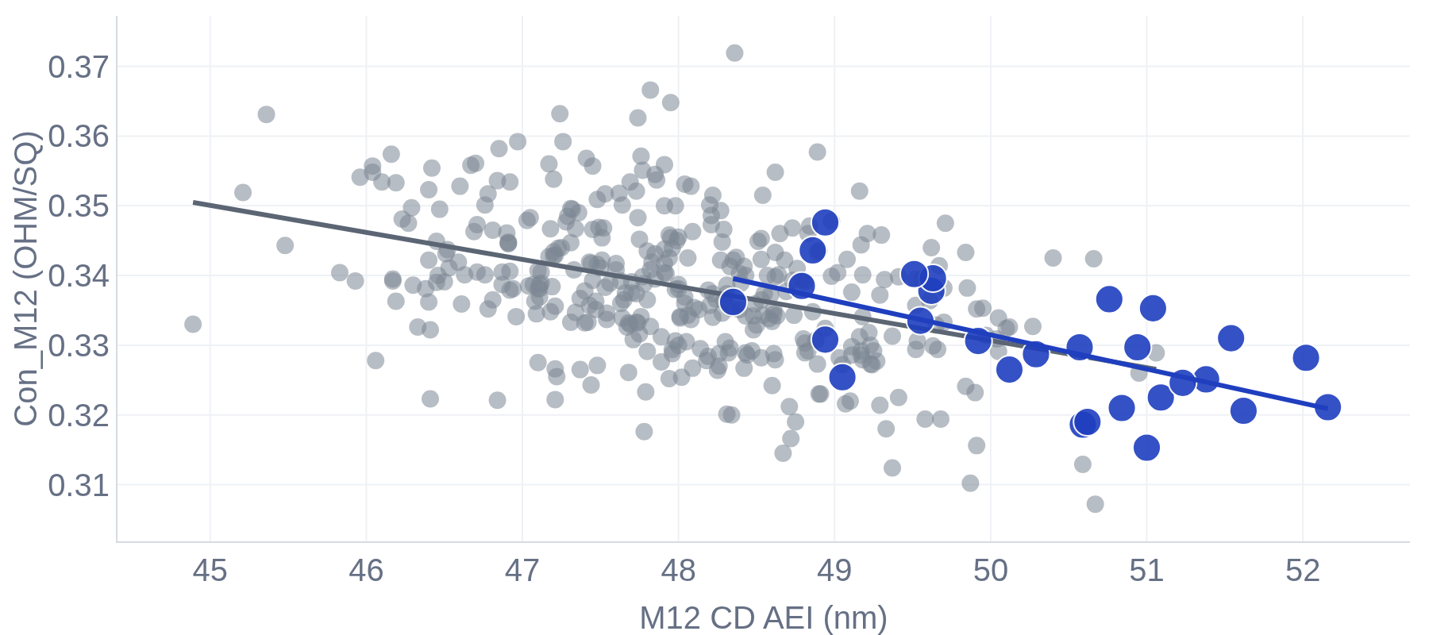
M12 CD AEI @ TMRX12：FAB15 +2.18σ
● M12 CD AEI @ TMRX12：FAB15 +2.18σ（28pcs） vs FAB18 BSL（386pcs），mean 50.32 vs BSL 48.01
● 同層 Con_M12 −0.88σ；同層 LK_M12 ×2.96；同層 SPA_M12 +16.2%pt
M12 CD AEI trend ｜ TMRX12
建議檢查
FAB18
BSL (386)
✔ 同層 Con_M12 −0.88σ
✔ 同層 LK_M12 ×2.96
✔ 同層 SPA_M12 +16.2%pt
✘ 機台／chamber 已掃 3 個欄位，沒有明顯 bad tool
FAB15
+2.18σ (28)
Con_M12 vs M12 CD AEI ｜ 弱關聯，預期負相關
同組其他 item ｜ FAB15 vs FAB18
FAB18
BSL
item | FAB15 vs FAB18
M13 CD AEI | +0.66σ
V12 CD AEI | +0.38σ
V11 CD AEI | −0.28σ
M13 THK | +0.26σ
M12 THK | +0.22σ
FAB15
—
18

Slide 19
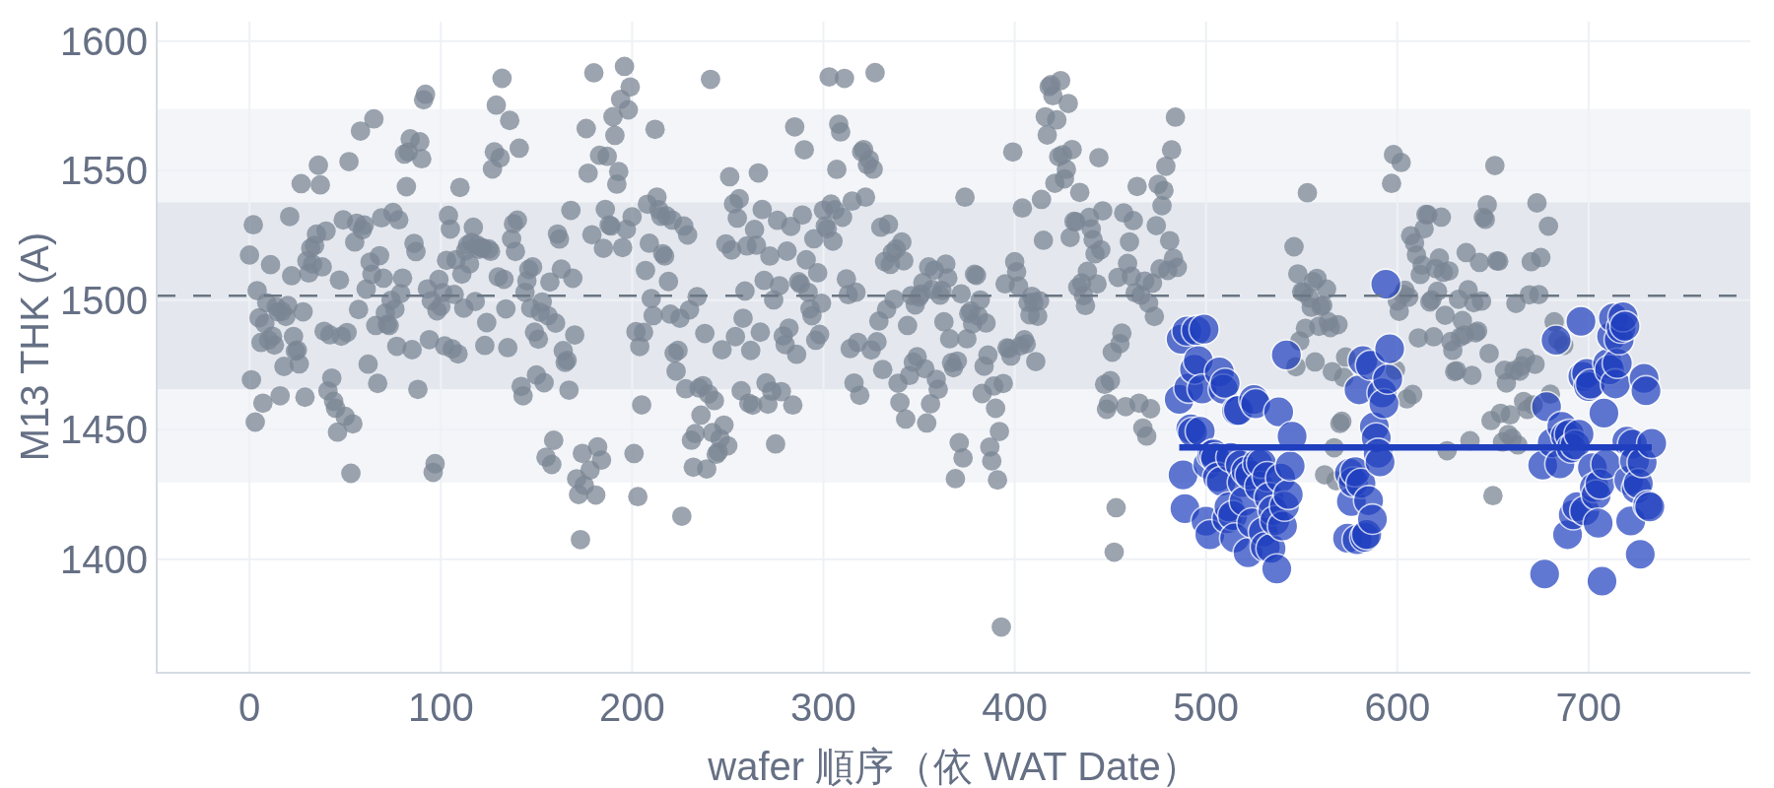
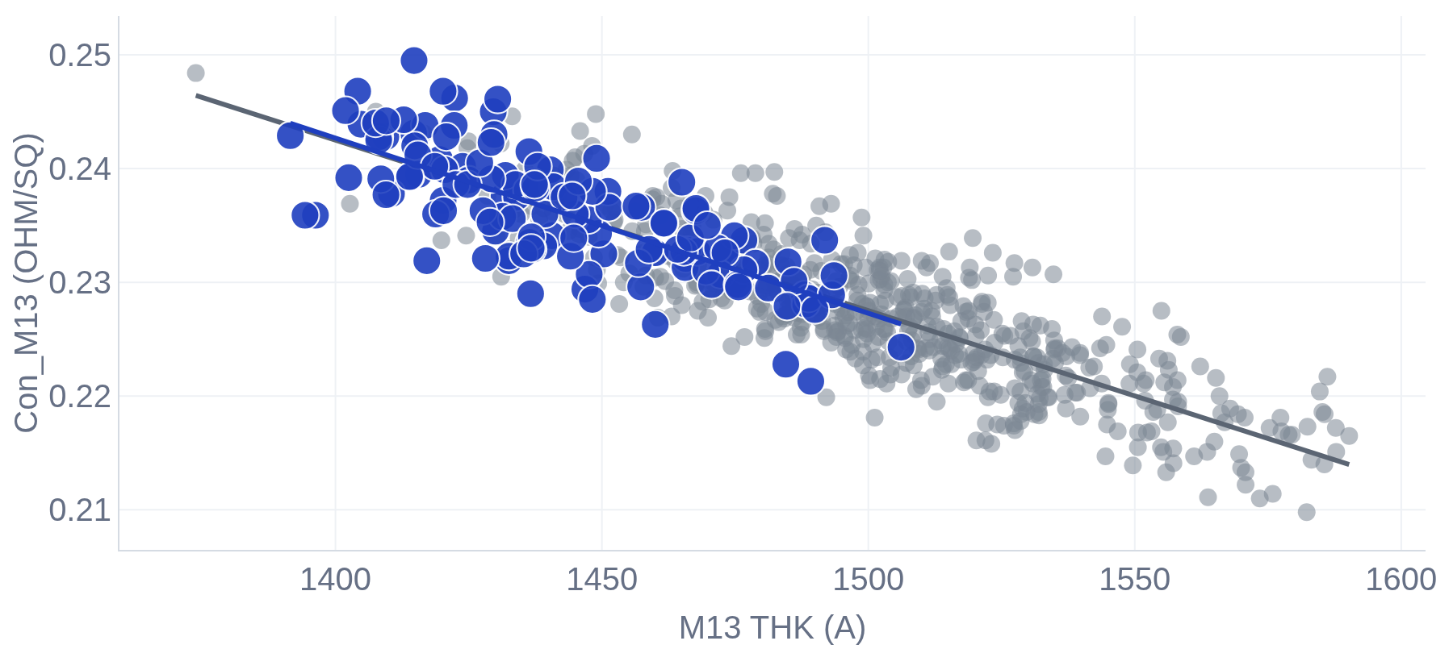
M13 THK @ TMWF54：FAB15 −1.63σ
● M13 THK @ TMWF54：FAB15 −1.63σ（136pcs） vs FAB18 BSL（598pcs），mean 1443 vs BSL 1502
● 同層 Con_M13 +1.38σ
M13 THK trend ｜ TMWF54
建議檢查
FAB18
BSL (598)
✔ 同層 Con_M13 +1.38σ
✘ 機台／chamber 已掃 3 個欄位，沒有明顯 bad tool
FAB15
−1.63σ (136)
Con_M13 vs M13 THK ｜ 有關聯，預期負相關
同組其他 item ｜ FAB15 vs FAB18
FAB18
BSL
item | FAB15 vs FAB18
M12 THK | −0.21σ
M13 CD AEI | +0.20σ
V12 CD AEI | +0.15σ
M12 CD AEI | +0.07σ
V11 CD AEI | −0.04σ
FAB15
有關聯
19

Slide 20
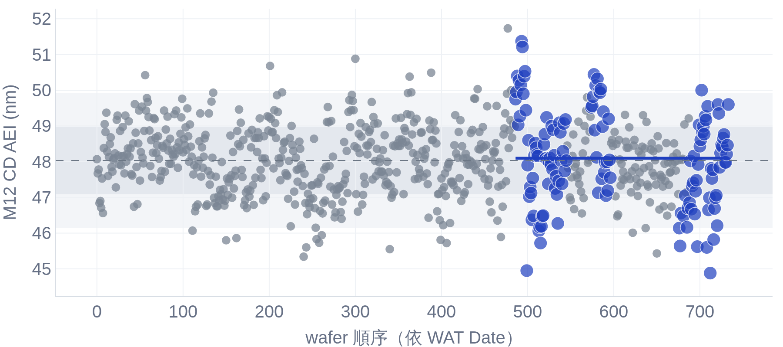
M12 CD AEI @ TMWF54：FAB15 W2W σ ×1.42
● M12 CD AEI @ TMWF54：FAB15 W2W σ ×1.42（136pcs） vs FAB18 BSL（598pcs），mean 48.1 vs BSL 48.03
● 同層／鄰層 inline、機台、yield 皆未對上 → 先補資料再判斷
M12 CD AEI trend ｜ TMWF54
建議檢查
FAB18
BSL (598)
✘ M12 WAT Con_M12 +0.22σ 未偏移
✘ 機台／chamber 已掃 3 個欄位，沒有明顯 bad tool
FAB15
+0.07σ (136)
同組其他 item ｜ FAB15 vs FAB18
item | FAB15 vs FAB18
M13 THK | −1.63σ
M12 THK | −0.21σ
M13 CD AEI | +0.20σ
V12 CD AEI | +0.15σ
V11 CD AEI | −0.04σ
20

Slide 21
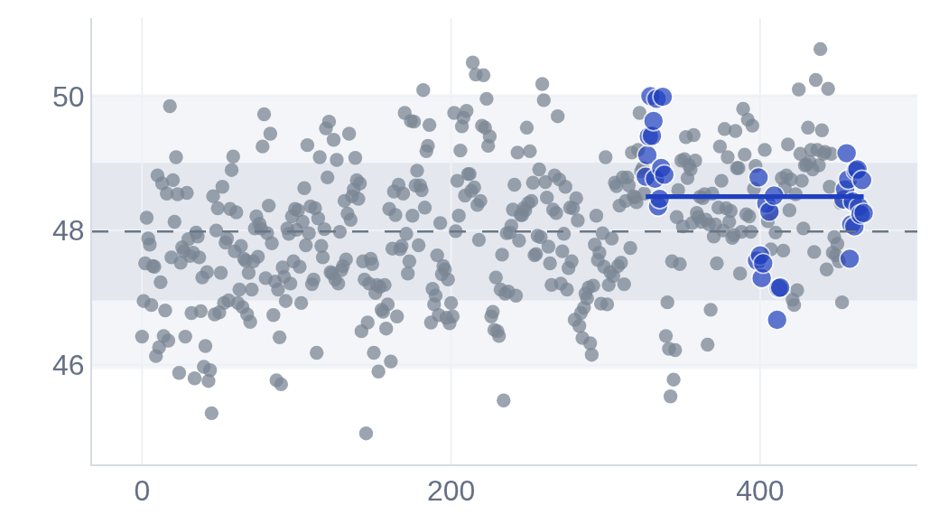
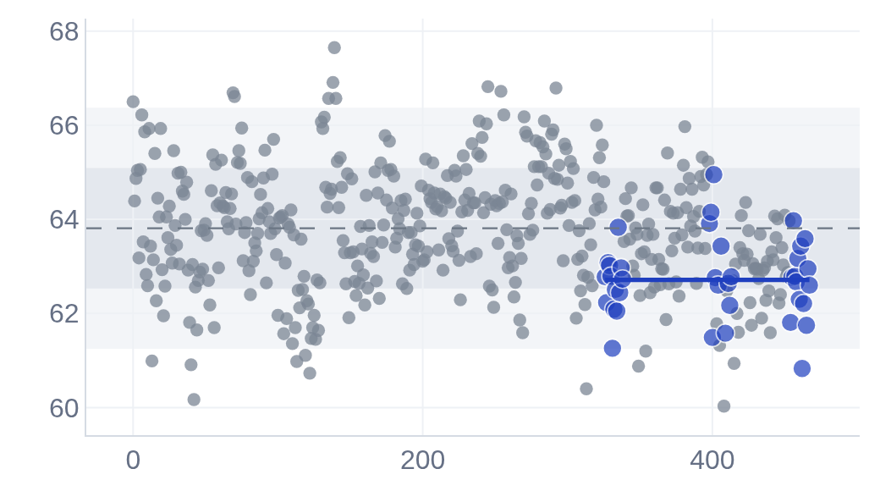
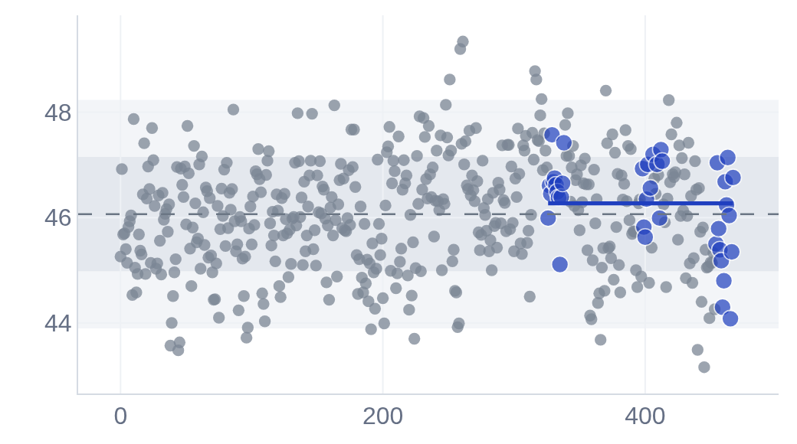
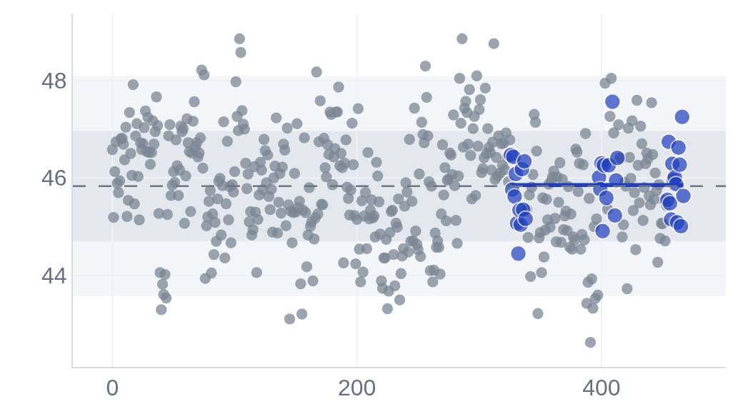
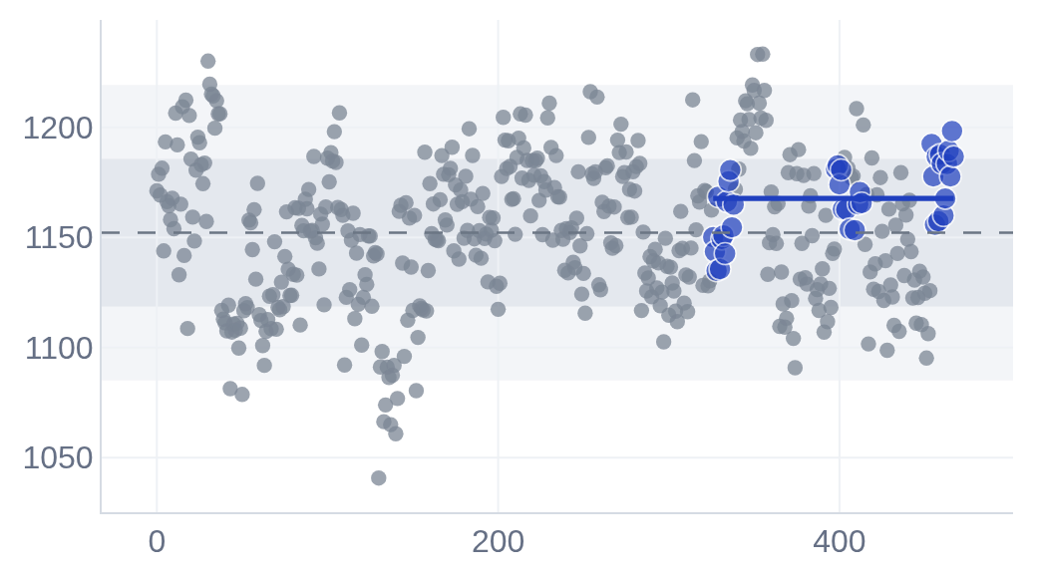
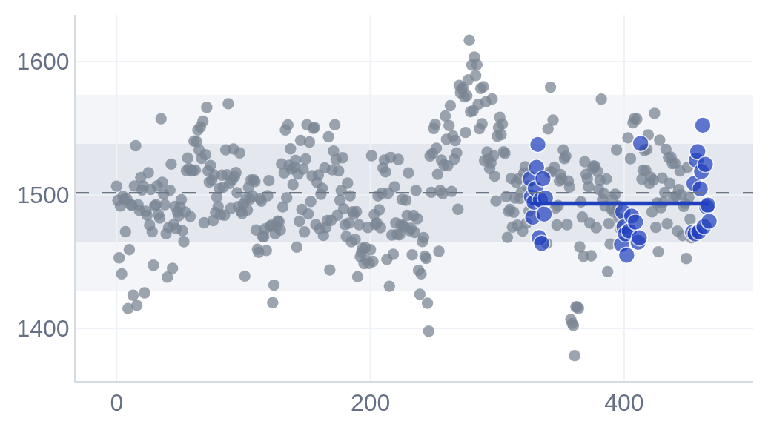
Inline 總覽 trend（附錄：綠燈 item） ｜ TMRF89
● TMRF89：FAB15（55pcs） vs FAB18（732pcs）：綠燈 item 6 個，全部 within 門檻
M12 CD AEI（nm）
M13 CD AEI（nm）
V11 CD AEI（nm）
FAB18
BSL (430)
FAB18
BSL (430)
FAB18
BSL (430)
FAB15
+0.51σ (38)
FAB15
−0.86σ (38)
FAB15
+0.19σ (38)
V12 CD AEI（nm）
M12 THK（A）
M13 THK（A）
FAB18
BSL (430)
FAB18
BSL (430)
FAB18
BSL (430)
FAB15
+0.02σ (38)
FAB15
+0.46σ (38)
FAB15
−0.22σ (38)
21

Slide 22

Inline 總覽 trend ｜ TMRX12
● TMRX12：FAB15（47pcs） vs FAB18（653pcs）：橘 1（M12 CD AEI +2.18σ）；其餘 within 門檻
M12 CD AEI（nm）
FAB18
BSL (386)
FAB15
+2.18σ (28)
22

Slide 23





Inline 總覽 trend（附錄：綠燈 item） ｜ TMRX12
● TMRX12：FAB15（47pcs） vs FAB18（653pcs）：綠燈 item 5 個，全部 within 門檻
M13 CD AEI（nm）
V11 CD AEI（nm）
V12 CD AEI（nm）
FAB18
BSL (386)
FAB18
BSL (386)
FAB18
BSL (386)
FAB15
+0.66σ (28)
FAB15
−0.28σ (28)
FAB15
+0.38σ (28)
M12 THK（A）
M13 THK（A）
FAB18
BSL (386)
FAB18
BSL (386)
FAB15
+0.22σ (28)
FAB15
+0.26σ (28)
23

Slide 24

Inline 總覽 trend ｜ TMTQ11
● TMTQ11：FAB15（80pcs） vs FAB18（836pcs）：橘 1（V12 CD AEI −2.79σ）；其餘 within 門檻
V12 CD AEI（nm）
FAB18
BSL (498)
FAB15
−2.79σ (45)
24

Slide 25





Inline 總覽 trend（附錄：綠燈 item） ｜ TMTQ11
● TMTQ11：FAB15（80pcs） vs FAB18（836pcs）：綠燈 item 5 個，全部 within 門檻
M12 CD AEI（nm）
M13 CD AEI（nm）
V11 CD AEI（nm）
FAB18
BSL (498)
FAB18
BSL (498)
FAB18
BSL (498)
FAB15
−0.10σ (45)
FAB15
+0.39σ (45)
FAB15
−0.29σ (45)
M12 THK（A）
M13 THK（A）
FAB18
BSL (498)
FAB18
BSL (498)
FAB15
+0.26σ (45)
FAB15
−0.25σ (45)
25

Slide 26


Inline 總覽 trend ｜ TMWF54
● TMWF54：FAB15（215pcs） vs FAB18（953pcs）：橘 1（M13 THK −1.63σ）、黃 1（M12 CD AEI +0.07σ）；其餘 within 門檻
M12 CD AEI（nm）
M13 THK（A）
FAB18
BSL (598)
FAB18
BSL (598)
FAB15
+0.07σ (136)
FAB15
−1.63σ (136)
26

Slide 27




Inline 總覽 trend（附錄：綠燈 item） ｜ TMWF54
● TMWF54：FAB15（215pcs） vs FAB18（953pcs）：綠燈 item 4 個，全部 within 門檻
M13 CD AEI（nm）
V11 CD AEI（nm）
V12 CD AEI（nm）
FAB18
BSL (598)
FAB18
BSL (598)
FAB18
BSL (598)
FAB15
+0.20σ (136)
FAB15
−0.04σ (136)
FAB15
+0.15σ (136)
M12 THK（A）
FAB18
BSL (598)
FAB15
−0.21σ (136)
27

Slide 28
Yield 點燈表
● FAB15（397pcs） vs FAB18（3174pcs）：橘 1、黃 2、綠 9 數字 = K-shift（σ）
Yield item Part6 → | TMRF89 | TMRX12 | TMTQ11 | TMWF54
Yield（CP 良率）
Yield | −0.12σ | −0.44σ | −1.29σ | +0.01σ
CP bin（失效比例）
Bin3_short | +0.17σ | +1.29σ | −0.05σ | +0.08σ
Bin7_open | −0.19σ | −0.25σ | +2.25σ | −0.07σ
28

Slide 29
Yield HL 總表
● 3 個 HL：橘 1、黃 2 ✔ 有對上 ○ 缺資料 △ 關聯弱
燈 | Yield item @ 組 | 偏移（pcs） | 對上什麼 | 先查
橘 | Bin7_open @ TMTQ11 | FAB15 +2.25σ (80) | WAT Rc_V12 +2.33σ；機台／chamber 疑似 V12_ETCH_CH = CH_B | —
黃 | Yield @ TMTQ11 | FAB15 −1.29σ (80) | WAT Rc_V12 +2.33σ；機台／chamber 疑似 V12_ETCH_CH = CH_B | —
黃 | Bin3_short @ TMRX12 | FAB15 +1.29σ (47) | WAT LK_M12 ×2.96；WAT SPA_M12 +16.2%pt；WAT SPA_M13 +8.0%pt | —
29

Slide 30


Bin7_open @ TMTQ11：FAB15 +2.25σ
● Bin7_open @ TMTQ11：FAB15 +2.25σ（80pcs） vs FAB18 BSL（836pcs），mean 2.817 vs BSL 1.042
● WAT Rc_V12 +2.33σ；機台／chamber 疑似 V12_ETCH_CH = CH_B
Bin7_open trend ｜ TMTQ11
建議檢查
FAB18
BSL (836)
✔ WAT Rc_V12 +2.33σ
✔ 機台／chamber 疑似 V12_ETCH_CH = CH_B
FAB15
+2.25σ (80)
Rc_V12 vs Bin7_open ｜ 有關聯，預期正相關
同組其他 item ｜ FAB15 vs FAB18
FAB18
BSL
item | FAB15 vs FAB18
Yield | −1.29σ
Bin3_short | −0.05σ
FAB15
有關聯
30

Slide 31


Yield @ TMTQ11：FAB15 −1.29σ
● Yield @ TMTQ11：FAB15 −1.29σ（80pcs） vs FAB18 BSL（836pcs），mean 92.2 vs BSL 93.96
● WAT Rc_V12 +2.33σ；機台／chamber 疑似 V12_ETCH_CH = CH_B
Yield trend ｜ TMTQ11
建議檢查
FAB18
BSL (836)
✔ WAT Rc_V12 +2.33σ
✔ 機台／chamber 疑似 V12_ETCH_CH = CH_B
FAB15
−1.29σ (80)
Rc_V12 vs Yield ｜ 有關聯，預期負相關
同組其他 item ｜ FAB15 vs FAB18
FAB18
BSL
item | FAB15 vs FAB18
Bin7_open | +2.25σ
Bin3_short | −0.05σ
FAB15
有關聯
31

Slide 32


Bin3_short @ TMRX12：FAB15 +1.29σ
● Bin3_short @ TMRX12：FAB15 +1.29σ（47pcs） vs FAB18 BSL（653pcs），mean 2.492 vs BSL 1.52
● WAT LK_M12 ×2.96；WAT SPA_M12 +16.2%pt；WAT SPA_M13 +8.0%pt
Bin3_short trend ｜ TMRX12
建議檢查
FAB18
BSL (653)
✔ WAT LK_M12 ×2.96
✔ WAT SPA_M12 +16.2%pt
✔ WAT SPA_M13 +8.0%pt
✘ 機台／chamber 已掃 3 個欄位，沒有明顯 bad tool
FAB15
+1.29σ (47)
LK_M12 vs Bin3_short ｜ 有關聯，預期正相關
同組其他 item ｜ FAB15 vs FAB18
FAB18
BSL
item | FAB15 vs FAB18
Yield | −0.44σ
Bin7_open | −0.25σ
FAB15
有關聯
32

Slide 33



Yield 總覽 trend（附錄：綠燈 item） ｜ TMRF89
● TMRF89：FAB15（55pcs） vs FAB18（732pcs）：綠燈 item 3 個，全部 within 門檻
Yield（%）
Bin3_short（%）
Bin7_open（%）
FAB18
BSL (732)
FAB18
BSL (732)
FAB18
BSL (732)
FAB15
−0.12σ (55)
FAB15
+0.17σ (55)
FAB15
−0.19σ (55)
33

Slide 34

Yield 總覽 trend ｜ TMRX12
● TMRX12：FAB15（47pcs） vs FAB18（653pcs）：黃 1（Bin3_short +1.29σ）；其餘 within 門檻
Bin3_short（%）
FAB18
BSL (653)
FAB15
+1.29σ (47)
34

Slide 35


Yield 總覽 trend（附錄：綠燈 item） ｜ TMRX12
● TMRX12：FAB15（47pcs） vs FAB18（653pcs）：綠燈 item 2 個，全部 within 門檻
Yield（%）
Bin7_open（%）
FAB18
BSL (653)
FAB18
BSL (653)
FAB15
−0.44σ (47)
FAB15
−0.25σ (47)
35

Slide 36


Yield 總覽 trend ｜ TMTQ11
● TMTQ11：FAB15（80pcs） vs FAB18（836pcs）：橘 1（Bin7_open +2.25σ）、黃 1（Yield −1.29σ）；其餘 within 門檻
Yield（%）
Bin7_open（%）
FAB18
BSL (836)
FAB18
BSL (836)
FAB15
−1.29σ (80)
FAB15
+2.25σ (80)
36

Slide 37

Yield 總覽 trend（附錄：綠燈 item） ｜ TMTQ11
● TMTQ11：FAB15（80pcs） vs FAB18（836pcs）：綠燈 item 1 個，全部 within 門檻
Bin3_short（%）
FAB18
BSL (836)
FAB15
−0.05σ (80)
37

Slide 38



Yield 總覽 trend（附錄：綠燈 item） ｜ TMWF54
● TMWF54：FAB15（215pcs） vs FAB18（953pcs）：綠燈 item 3 個，全部 within 門檻
Yield（%）
Bin3_short（%）
Bin7_open（%）
FAB18
BSL (953)
FAB18
BSL (953)
FAB18
BSL (953)
FAB15
+0.01σ (215)
FAB15
+0.08σ (215)
FAB15
−0.07σ (215)
38

Slide 39
結論
● WAT：橘 3、黃 3、綠 25 SPA_M12 @ TMRX12：FAB15 +16.2%pt（同層 M12 CD AEI +2.18σ 有關聯）；SPA_M13 @ TMRX12：FAB15 +8.0%pt（同層 M13 CD AEI +0.66σ 有關聯）；Rc_V12 @ TMTQ11：FAB15 +2.33σ（同層 V12 CD AEI −2.79σ 有關聯）
● Inline：橘 3、黃 0、綠 21 V12 CD AEI @ TMTQ11：FAB15 −2.79σ，W2W σ ×1.46（同層 Rc_V12 +2.33σ）；M12 CD AEI @ TMRX12：FAB15 +2.18σ（同層 Con_M12 −0.88σ）；M13 THK @ TMWF54：FAB15 −1.63σ（同層 Con_M13 +1.38σ）
● Yield：橘 1、黃 2、綠 9 Bin7_open @ TMTQ11：FAB15 +2.25σ（WAT Rc_V12 +2.33σ）；Yield @ TMTQ11：FAB15 −1.29σ（WAT Rc_V12 +2.33σ）；Bin3_short @ TMRX12：FAB15 +1.29σ（WAT LK_M12 ×2.96）
資料品質
SPA_M13 @ TMRF89：FAB15 無資料
39

